Slide 1


기초수학
평균이란?
데이터는 수치적으로 널리 펴져있지만, 그 널리 퍼져 있는 것 중에 하나의 수를 모든 데이터를 대표하는 수로 뽑은 것
데이터들은 평균값 주변에 분포되어 있다.
평균은 흩어져 있는 데이터의 무게중심이다.
중앙값
중앙값은 중위수 또는 Median이라고 한다. 변량의 값을 크기 순으로 나열할 때 꼭 중앙에 오는 수치를 의미한다.
1, 2, 3, 3, 5의 중앙값은 3이고, 1,2,3,5 처럼 나열한 숫자가 짝수일 때는 중앙값의 한 가운데로 정한다.
평균값은 이상한 수치에 강한 영향을 받는다. 반면 중앙값은 그다지 영향을 받지 않는다.
데이터의 개수가 n이 홀수라면, (n+1)/2 번째 데이터가 중앙값
데이터의 개수가 n이 짝수라면, n/2번째 데이터와 n/2+1번째 데이터의 평균이 중앙값
최빈값
가장 빈도가 많은 데이터 값을 나타낸다.
중앙값과 마찬가지로 이상값의 영향을 받지 않는다.
55kg
65kg
80kg
무게중심

Slide 2
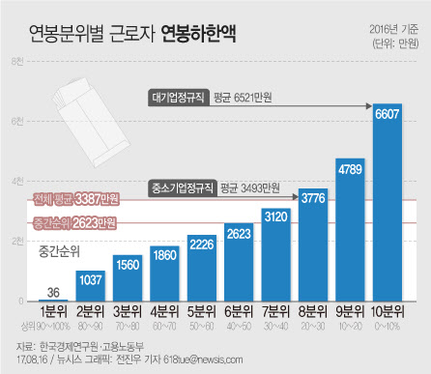
기초수학
16일 한국경제연구원이 지난해 임금근로자 1544만명 자료를 분석한 결과, 우리나라 근로자의 평균 연봉은 3387만원, 전체 근로자의 연봉 분포에서 연봉 기준 중간순위에 위치한 근로자의 연봉은 2623만원, 상위 10% 커트라인에 위치한 근로자의 연봉은 6607만원으로 조사됐다./그래픽=뉴시스 출처 : http://news.chosun.com/site/data/html_dir/2017/08/16/2017081601464.html

Slide 3
기초수학
불규칙한 통계량을 아는 것이 중요
평균값이라는 것은 데이터의 분포 중에서 하나의 수를 꺼낸 것에 불과하며, 데이터가 그 주변에 어느 정도 퍼져 있는지, 또는 흩어져 있는지는 알수가 없다.
버스 운행의 예시 (버스의 시간표는 30분)
A 버스는 2분 늦거나, 2분 빠르게 도착
B 버스는 10분 늦거나, 10분 빠르게 도착
A, B 모두 평균은 동일
버스의 예처럼 평균값보다는 불규칙한 상태의 통계량을 파악할 필요가 있다.
버스 도착시간으로 분산을 이해
각 데이터가 평균값으로부터 어느 정도 큰가, 혹은 작은가를 나타내고 있다. 이 수치를 통계학에선 편차(Deviation)이라고 한다.
위의 5개의 편차를 축약하고, 하나의 수로 대표할 수 있는 평균을 구해보면 0이 된다.
표준편차(Standard Deviation)은 평균을 구하고 싶은 수치들을 각각 제곱하고 모두 합하여 총 개수로 나눈 뒤에 루트를 하는 방법을 취한다. 이 때 제곱한 숫자들의 합을 분산(Variance)라고 한다.
평균 : 31분
32 | 27 | 29 | 34 | 33
+1 | -4 | -2 | +3 | +2
편차

Slide 4
기초수학
위의 버스 시간의 표준편차
편차의 합 / 5 의 루트 값은 약 2.6이 나온다. 곧 표준편차가 2.6분인데 이는 평균적으로 시간표보다 1분 늦게 도착하지만(버스 시간표는 30분 도착), 실제 도착 시간은 정해진 시간보다 전후로 대략 2.6분 정도 다를 수 있다고 생각해도 좋다.
평균값이 이 데이터의 분포를 대표하는 수치지만, 표준편차는 그 대표값을 기점으로 해서 데이터가 대략 어느 정도 멀리까지 위치해 있는지를 나타내는 통계량이다.
표준편차의 의미
평균값은 분포하고 있는 데이터 중에서 대표적인 수로 꺼낸 것이다. 그래서 데이터는 평균값을 기점으로 해서 그 앞 뒤에 널리 퍼져 있다고 생각해도 좋다. 그러나 어느 정도 퍼져 있거나 흩어져 있는 지는 평균값으로 알 수가 없다. 퍼져 있거나 흩어져 있는 정도를 평가하는 것이 표준편차다. 표준편차는 데이터들의 평균값에서 떨어져 있는 것을 평균화하는 것이다. 이 때 멀리 떨어져 있든지 가까운 곳에 있든지, 모두 양수로 평가하여 상쇄하지 않도록 해서 평균을 구한다.

Slide 5


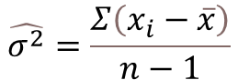
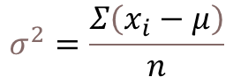
불편분산
표본분산은 모집단의 분산, 즉 모분산에 비해 분산을 과소평가해 버리는 경향이 있음
이점을 보정하기 위한 것이 불편분산임
표본에서 추정한 평균값은 모집단의 평균값과 조금 차이가 있는 게 정상입니다.
모평균과 차이가 있는 표본평균을 사용해서 분산을 계산하게 됩니다. 때문에 정확하게 추정하기 힘듬
분모가 N-1이 되어 조금 작아지기 때문에 표본분산보다 살짝 더 큰 값을 가지게 됩니다.
어떤 모집단에서 무작위추출한 표본이 있다고 하자.
이 경우, 각 데이터 값을 알기 때문에 표본평균 값이 정해진다.
불편분산
표본
추출
모집단
모분산

Slide 6
기초수학 - 자유도
다섯 개의 숫자를 가지고 있는 표본이 있다. 이 표본의 평균이 4라고 하면 5개의 숫자니 당연히 총 합은 20이 되어야 한다. 이제 다섯 개의 숫자를 차례대로 넣어보자
5번의 숫자를 채워 넣는 경우 4번까지는 내 마음대로 값을 정하였다. 하지만 5번째는 총 합이 20이라는 조건에 만족하기 위해서 자동적으로 값이 채워질 것이다. 이 때 우리는 자유롭게 숫자를 설정한 횟수가 4번이다. 이 숫자가 자유도가 된다.
자유도란 통계량 계산에서 사용하는 관측 데이터 중, 자유롭게 값을 취할 수 있는 데이터의 수
표본 크기에서 제약 조건의 수를 뺀 값이 자유도의 크기
자유도를 사용해 불편추정량이나 검정통계량을 계산
1번째
7
2번째
7 | 3
3번째
7 | 3 | 2
4번째
7 | 3 | 2 | 5
5번째
7 | 3 | 2 | 5 | ?

Slide 7
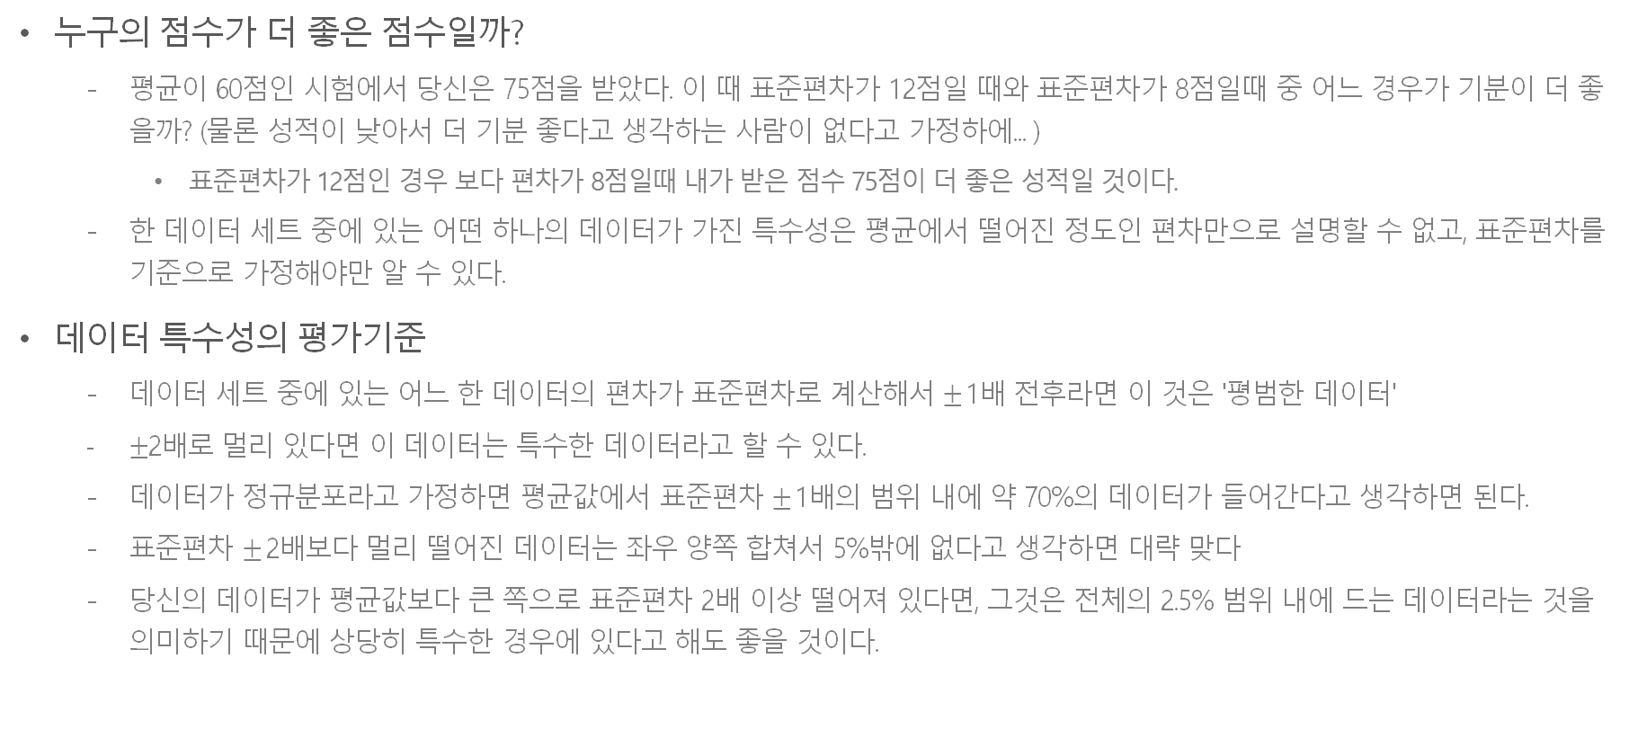
기초수학 - 표준편차

Slide 8
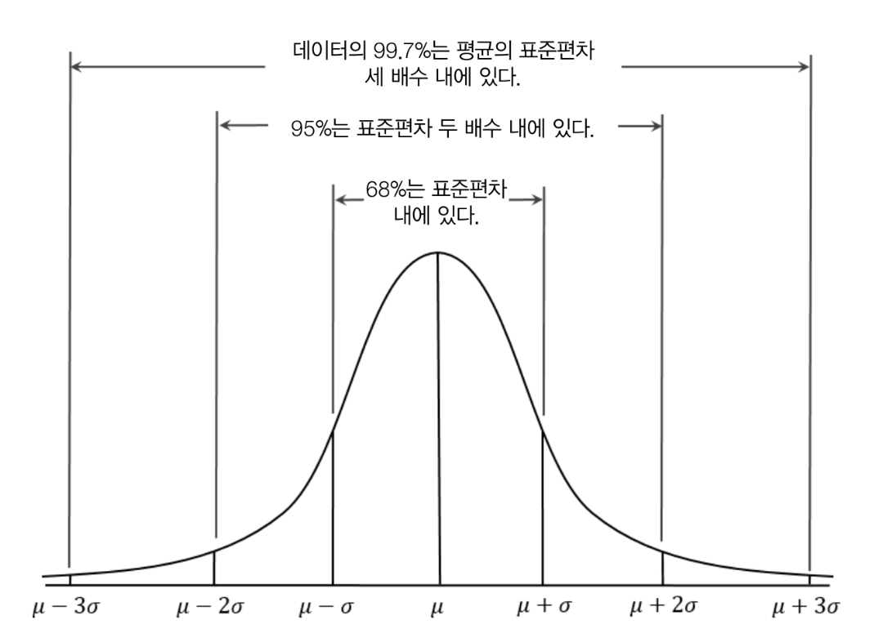
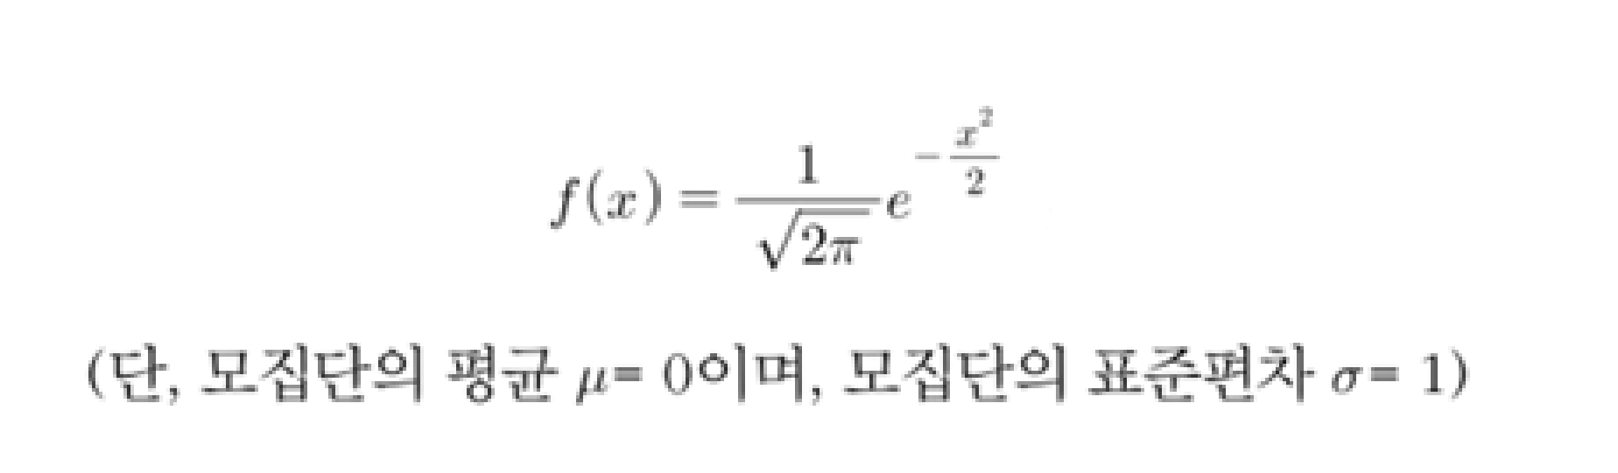
기초수학 - 표준편차
정규분포
독일의 수학자 카를 프리드리히 가우스의 이름을 따
가우스 분포(Gaussian distribution)라고도 불린다.
자연상수 e = 2.7182...........

Slide 9
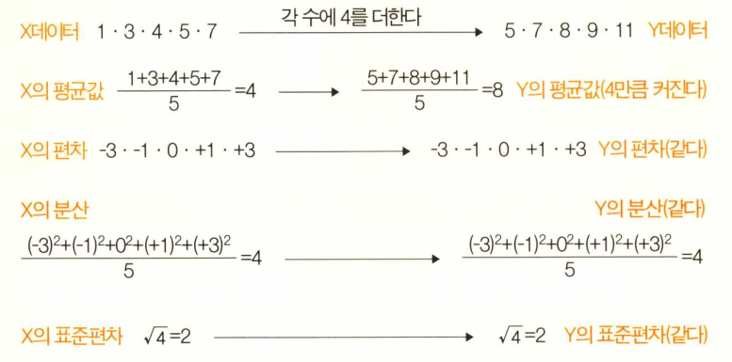
기초수학 - 표준편차
가공된 데이터의 평균값과 표준편차
한 데이터 세트에 간단한 가공을 했을 때 평균값이나 표준 편차가 어떻게 변하는가 하는 문제를 생각해보자
예를 들어 5개의 데이터 1, 3, 4, 5, 7의 데이터가 x라는 변수에 저장되어 있다.
이 값에 x의 모든 수에 4를 더하는 가공을 하면 아래와 같이 된다.
x의 데이터의 모든 수에 일정한 수 a를 더해서 새로운 데이터 y를 생성하면, y의 데이터의 평균값은 x데이터의 평균값에 a를 더한 것이 되며, y 데이터의 분산과 표준편차는 원래의 x데이터 수와 같다.

Slide 10
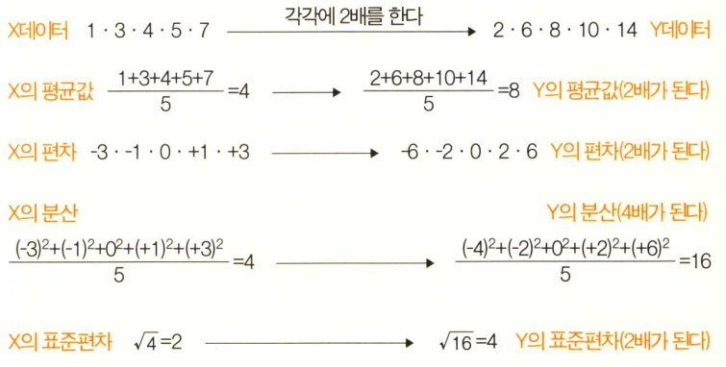
기초수학 - 표준편차
가공된 데이터의 평균값과 표준편차
이번에는 x 데이터에 2배를 해보자
x데이터의 모든 수에 일정한 수 k를 곱해서 새로운 y데이터를 만들면, y데이터의 평균값은 x의 평균값에 k를 곱한 것이 되고, y데이터의 분산은 k의 제곱배, 표준편차는 k배가 된다.

Slide 11
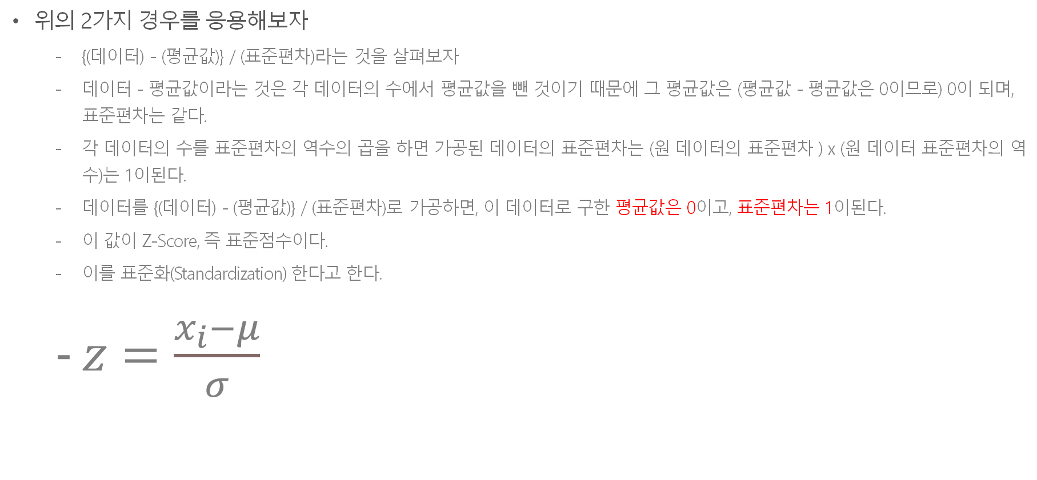
기초수학 - 표준편차

Slide 12
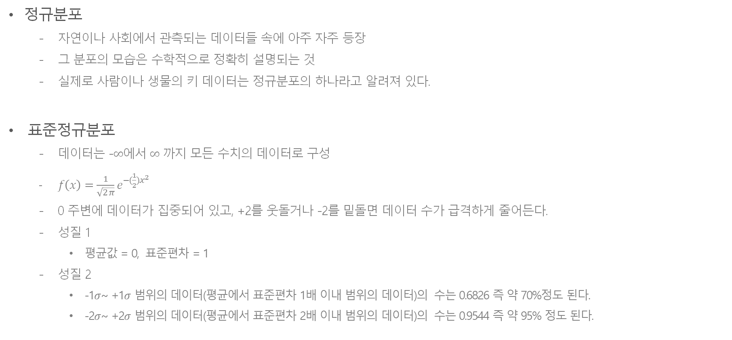
기초수학 - 정규분포

Slide 13
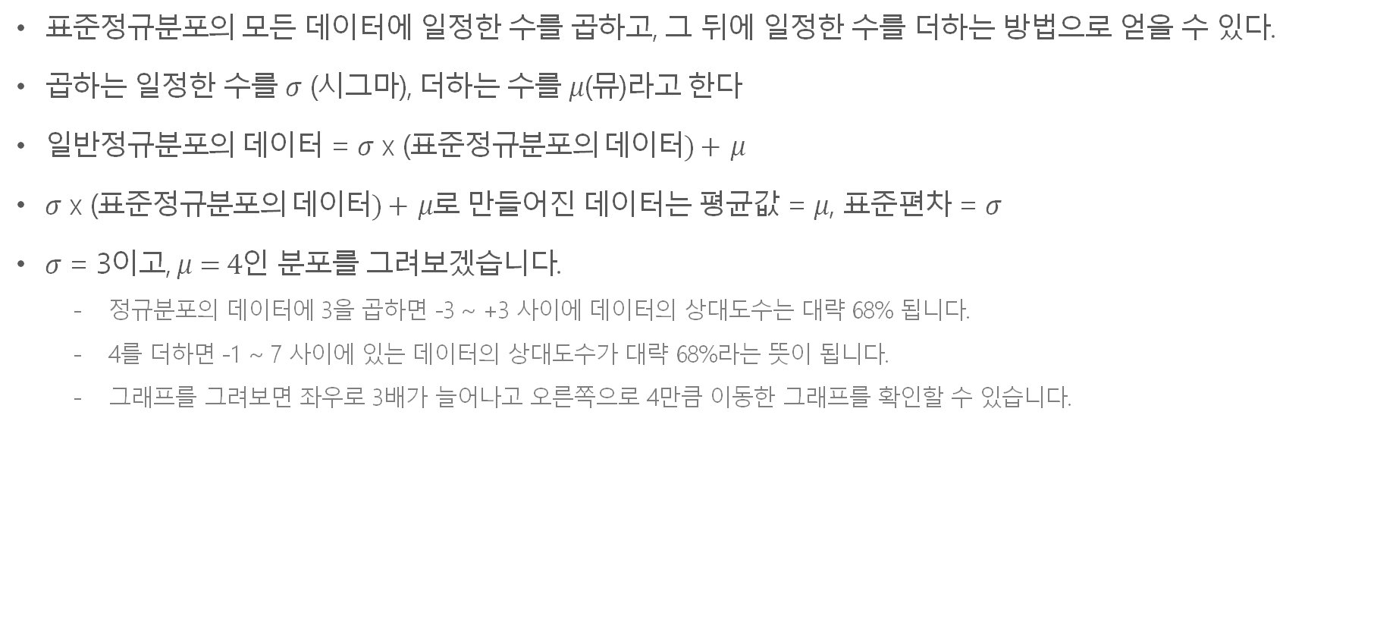
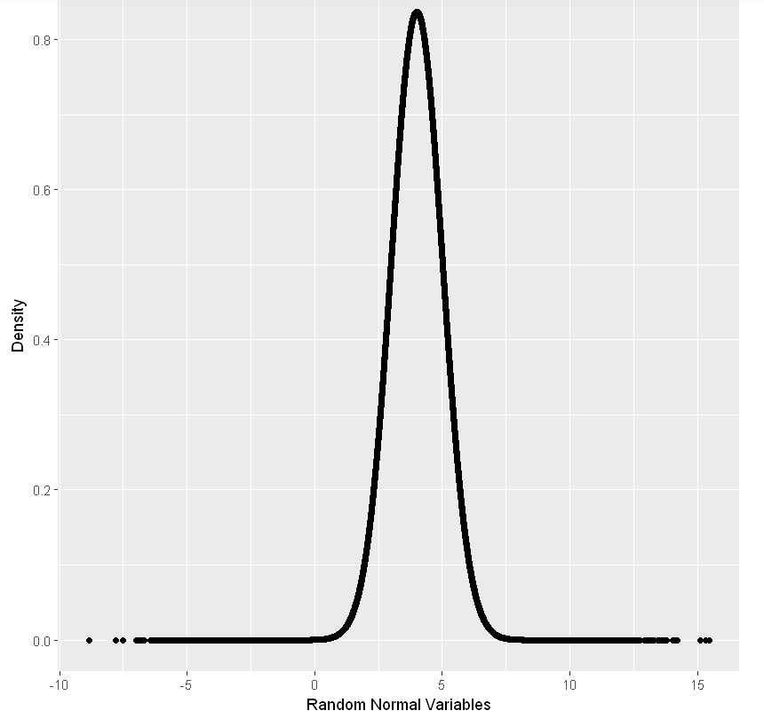
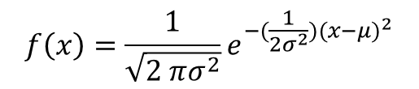
기초수학 - 일반정규분포

Slide 14
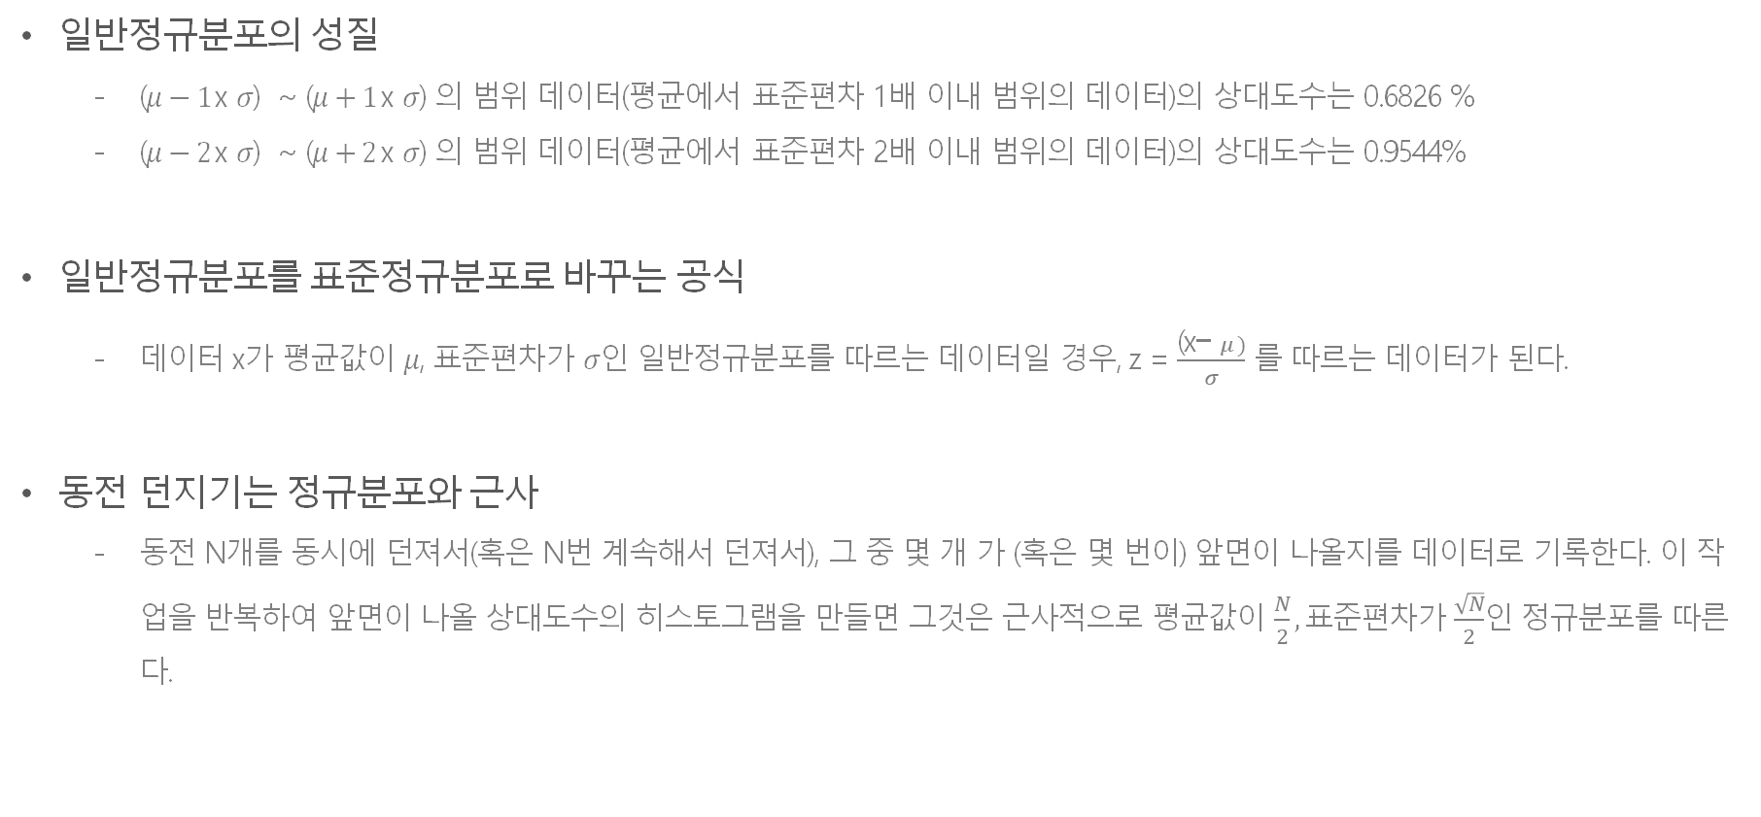
기초수학 - 일반정규분포

Slide 15
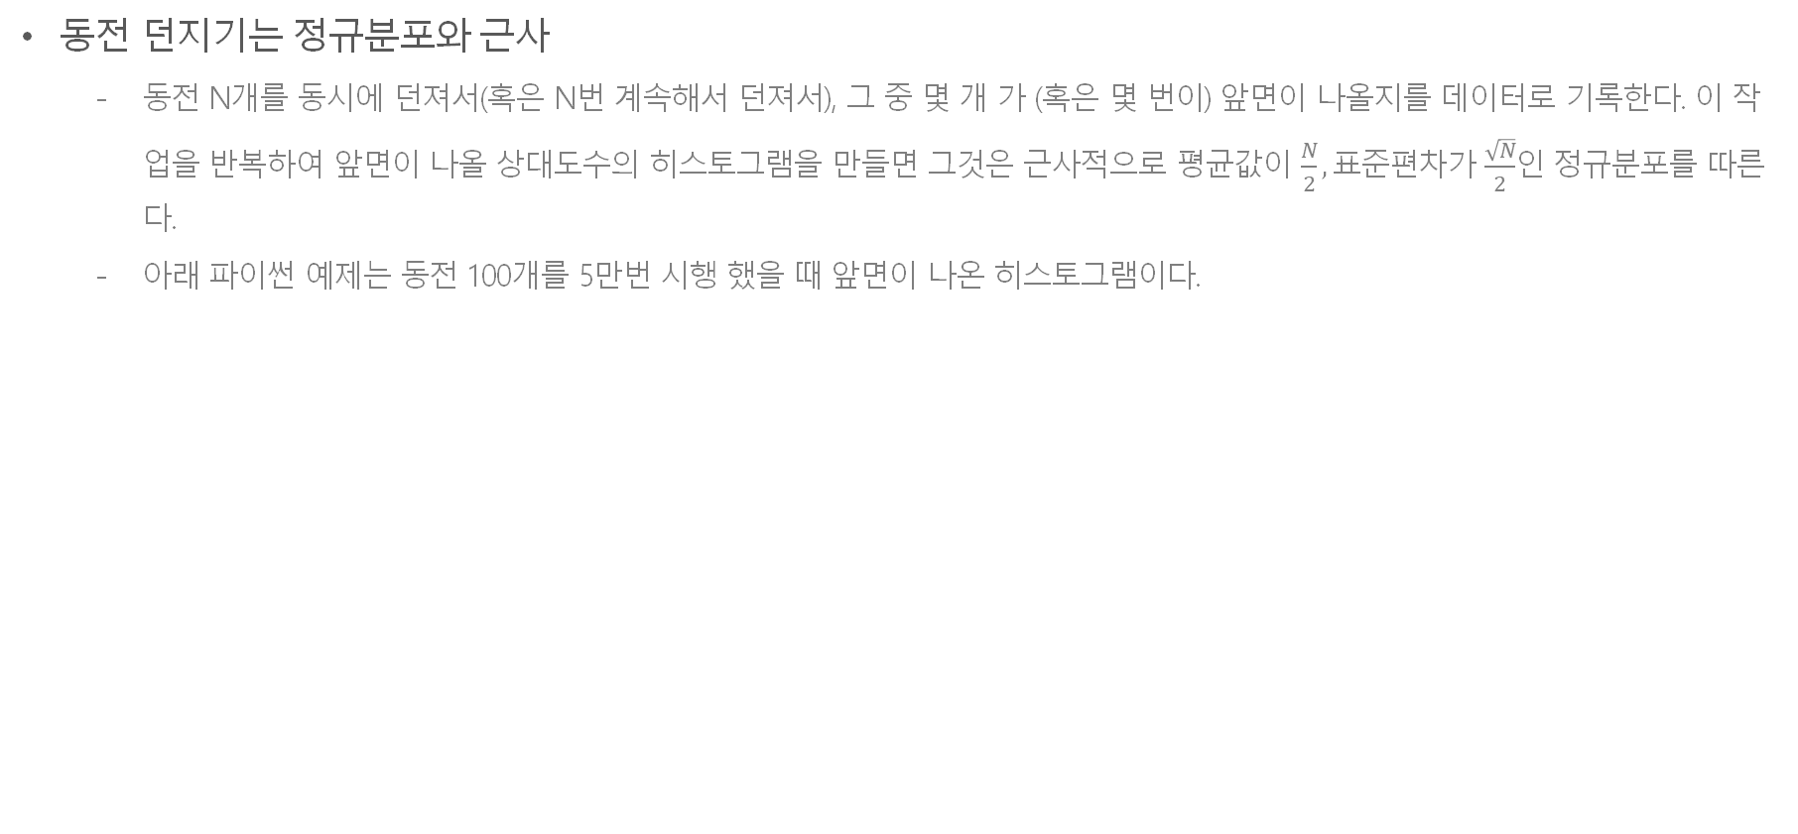
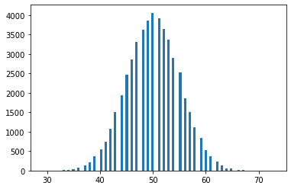
기초수학 - 일반정규분포
import random
import matplotlib.pyplot as plt
final = []
for y in range(50000):
total = []
# 동전 던지기 시행
for x in range(100):
total.append(random.choice([0,1]))
final.append(sum(total))
plt.hist(final, bins=100)
plt.show()

Slide 16
기초수학 - 예언
우리가 불확실하다고 생각하는 현상들이 정규분포를 따른다고 간주하면, 정규분포의 성질을 이용해서 무엇인가를 예측할 수 있지 않을까?
이런 질문에서 시작하는게 통계적 추정입니다.
예언을 한다면 분포 그래프에서 크기가 가장 큰 곳을 예언한다면 정답일 확률이 높을 것입니다.
그렇다고 전체 범위를 잡아서 이야기 한다면 누가 예언이라고 인정을 해줄까....
통계학자처럼 좀더 구체적으로 이야기 해봅시다.
범위가 -1 ~ 1까지의 값은 68.26%이니, 다시 말해서 예언하는 구간을 -1 이상 1 이하의 수라고 말하면 68.26%의 확률로 그 예언을 맞출 수 있다.
좀더 적중확률을 높이고 싶다고 전체를 잡아버리면 위에서 처럼 아무도 예언이라도 인정하지 않을 것이다. 적중확률을 높여야 하니 구간을 넓혀야 한다.
많이 사용되는 것은 95% 적중 혹은 99% 적중의 범위다. 일반적으로 95% 적중의 범위를 선택한다. 이 말은 5%정도의 예언은 틀리다라고 볼 수 있다.

Slide 17
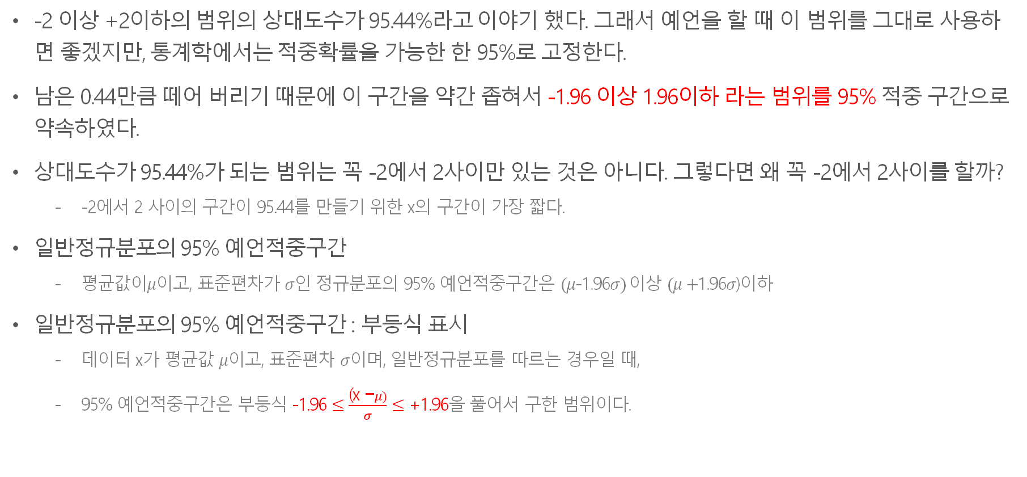
기초수학 - 예언

Slide 18
대한민국 남녀 평균 키 및 표준편차
남자
여자
20~24세 | 평균 | 173.5
 | 표준편차 | 5.17
25~29세 | 평균 | 173.6
 | 표준편차 | 5.72
30~34세 | 평균 | 172.4
 | 표준편차 | 5.62
35-39세 | 평균 | 171.9
 | 표준편차 | 5.74
40~49세 | 평균 | 169.2
 | 표준편차 | 5.68
50~59세 | 평균 | 166.3
 | 표준편차 | 5.92
60~69세 | 평균 | 164.4
 | 표준편차 | 5.17
25~29세 | 평균 | 160.2
 | 표준편차 | 5.13
30~34세 | 평균 | 160.1
 | 표준편차 | 5.22
35-39세 | 평균 | 159
 | 표준편차 | 5.15
40~49세 | 평균 | 156.7
 | 표준편차 | 4.99
50~59세 | 평균 | 154.7
 | 표준편차 | 5.17
60~69세 | 평균 | 152.3
 | 표준편차 | 5.32
만약 소개팅에 나간다면 상대방의 키를 예측해보자.
95%의 적중률을 적용해서 범위를 만들어보세요.
( 163.36 ) cm 이상 ( 183.63 ) cmd 이하의 상대가 나올 확률이
95% 이네요.
출처 : 산업통상자원부, 한국인인체치수조사(2016년)

Slide 19
기초수학 - 가설검정
통계적 추정이란 부분으로 전체를 추리하는 것
통계적 추정은 일상 생활에서 접하는 엄청나게 많은 데이터 세트 중에서 겨우 몇 개의 데이터를 관측하는 일에서 출발
관측한 몇 개의 데이터로부터 그 뒷면에 펼쳐져 있는 엄청나게 많은 모든 데이터에 대해서 무엇을 관측할 수 있을까?
관측된 데이터 뒷면에 펄쳐져 있는 모든 데이터를 통계학에서는 모집단이라고 부른다.
통계적 추정은 관측된 데이터로 부터 모집단을 추리하는 것
정확한 모집단을 추정
이상이 없는 N개의 동전으로 던지기 실험을 할 때, 앞면이 10개 나온다고 하는 결과만을 알고 있다고 하면, 던진 개수를 N으로 하여 다음과 같이 예상하는 것이 타당한지 타당하지 않은지에 대해 판단해봅시다.
(1). 16개 (2). 36개
이 중에서 하나의 데이터 10이 현실에서 관측되었다고 할 때, 우리들은 N을 얼마라고 예상하는 것이 타당할까?
이때, 추측하려는 N을 모집단이 가진 '모수(Parameter)라고 부른다. 여기서 모수는 '예상하는 모집단의 종류'에 대응하는 것이라고 이해하면 된다.

Slide 20
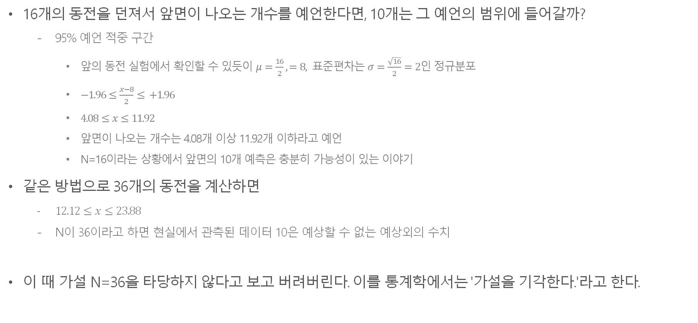
기초수학 - 가설검정

Slide 21
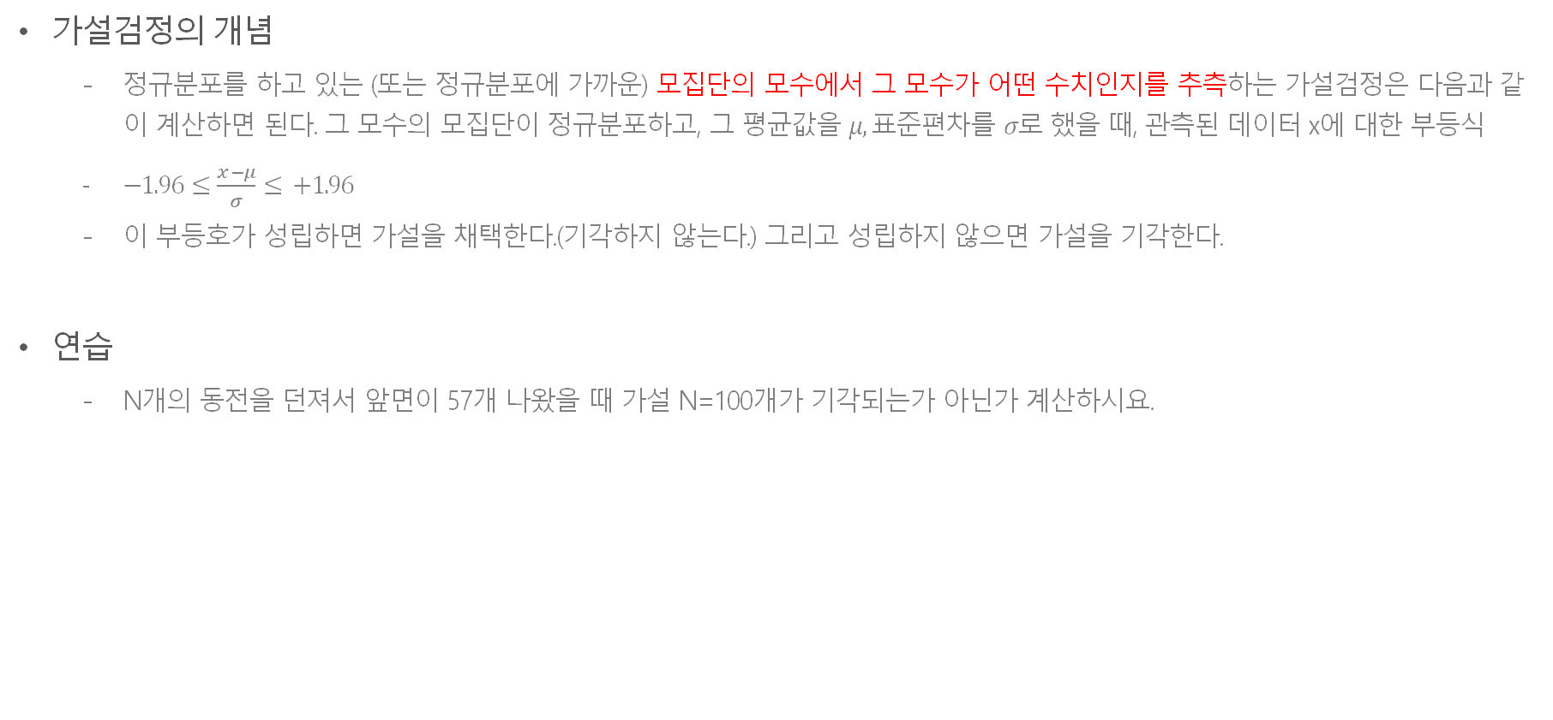
기초수학 - 가설검정

Slide 22
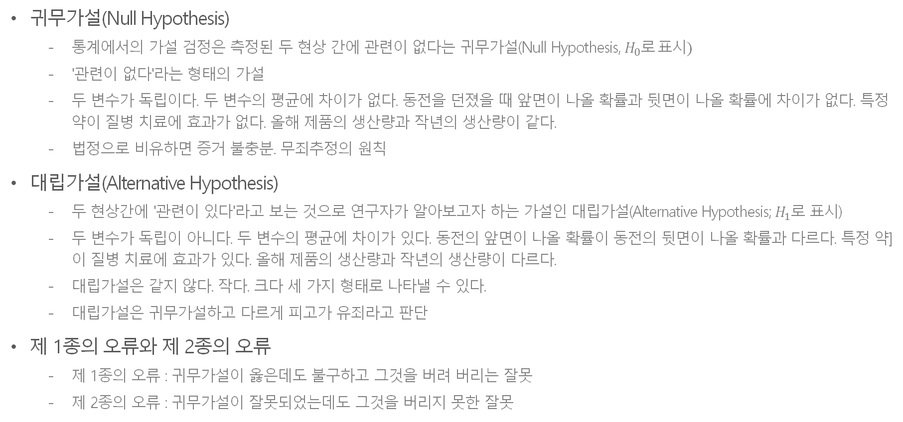
수학기초 - 귀무가설, 대립가설

Slide 23
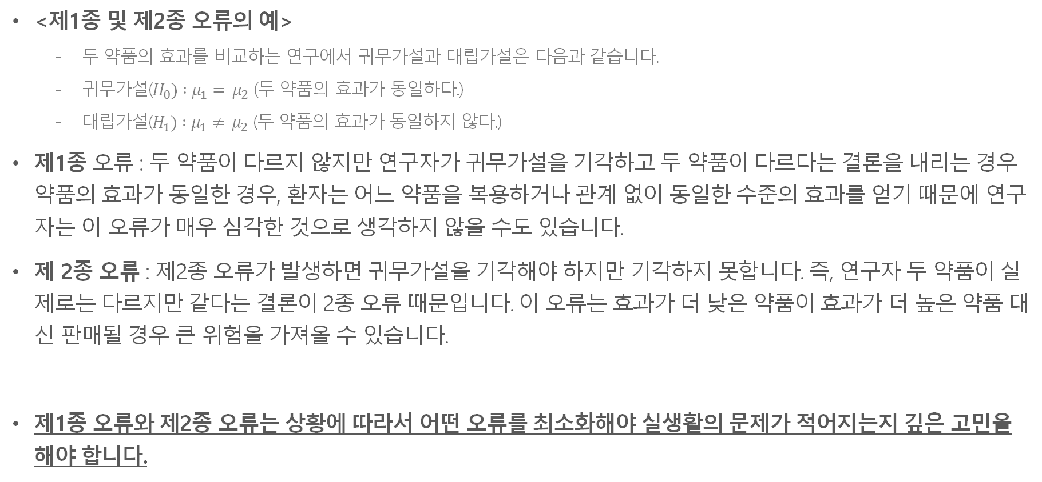
기초수학 - 1종, 2종의 오류

Slide 24
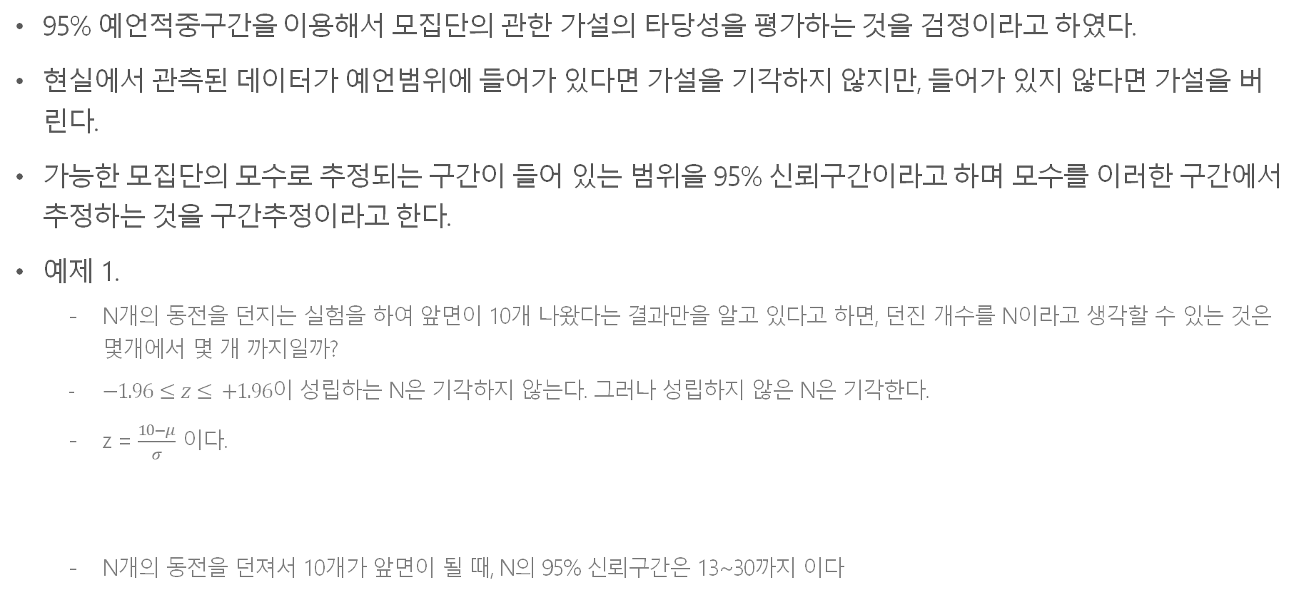
기초수학 - 구간추정

Slide 25
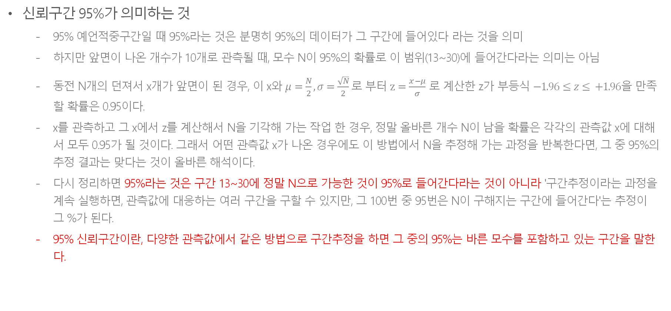
기초수학 - 신뢰구간

Slide 26
기초수학 - 신뢰구간의 이해
신뢰구간의 이해를 돕는 다른 표현
내가 95% 신뢰구간을 이용해서 100편의 논문을 사용했다면 평균적으로 5개의 논문에서 결론은 잘못되었다고 할 수 있고, 혹은 한 여론조사회사에서 100번의 여론조사(각가 다른 주제)를 했다면 이중 (평균적으로) 5번은 신뢰구간이 참값을 포함하지 않는다고 설명할 수 있다.
불운하게도 예언 구간에 참 값이 포함되지 않을 확률이 5%나 되지만, 현재 내가 가지고 있는 구간이 그 100개 중 95개에 속한 것인지 5개에 속한 것인지 알 수 없다는 것

Slide 27
수학기초 - 통계적 검정의 개념
통계적 검정의 개념
귀무가설 : 앞면과 뒷면이 나올 확률은 같다.
대립가설 : 앞면이 나오기 쉽다.
1. 유의 수준 확인 (5%)
2. 앞면이 나오는 횟수(검정통계량)를 확률분포를 그린다.
3. 기각역의 확인
- 5% 이하의 확률로 일어나 나의 주장이 유리해지는 범위를 나타낸다.
- 이 범위에 결과가 나타났다면 우연이 아니다라고 생각한다.
4. 관측결과 결과가 기각역(5%)에 들어 있는지 확인한다. 들어 있으면 귀무가설을 버린다.(기각)

Slide 28
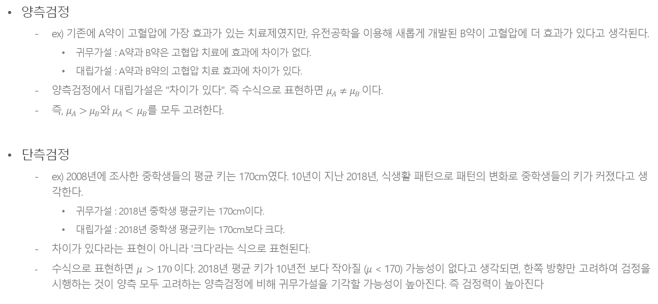
단측검증과 양측검정

Slide 29

모집단과 통계적 추정
모집단은 찌개 요리?
우리가 찌개음식을 만들 때, 누구나 간을 본다는 행위를 한적이 있을 것이다. 첨가한 양념이 골고루 섞였다면 한 숟가락으로 간을 본다고 해도 그 맛이 음식의 전체의 맛을 반영할 것이다.
통계적 추정도 이와 같은 것이다. 부분으로 전체를 판단하는 것을 우리는 통계적 추정이라고 한다.
하지만 아주 가끔은 간이 맛있다고 해서 음식 전체가 맛있는 경우가 100% 존재하는 것은 아니다. 조금은 다를 가능성이 있다는 점을 고려해야 한다.
랜덤 샘플링과 모평균
아래 연못이 존재한다. 연못의 총 합은 1이며, 각각의 구역별로 잡히는 물고기의 종류가 다르다.
60%
30%
서로 다른 색으로 구분되어 있는 연못이 있다.
각각의 구역별로 다른 물고기들이 무한한 숫자 크기로 살고 있다.
가장 큰 곳에는 광어가 살며, 중간 크기는 우럭이 살고, 작은 곳에는 붕어가 존재
이 말은 구체적으로 확률로 설명하면 광어는 맨 왼쪽 색의 크기 비율만큼
60%의 확률로 잡히고, 우럭은 30%, 붕어는 10% 확률로 물고기들이 잡힐 것이다.
곧, 연못의 면적은 물고기가 어느정도 쉽게 나오느냐에 대한 차이이다.
우럭이 잡힐 확률은 붕어의 6배, 우럭은 붕어의 3배 정도 잡기가 쉬울 것이다.
우리가 연못의 구성이 어떻게 되어 있는지는 몰라도 충분할 정도로 많이
반복해서 고기를 잡는다면 이 연못의 구성을 예측할 수 있을 것이다.
즉 현실에서 관측되는 데이터의 상대도수는 연못의 넓이에 그대로 반영
이러한 과정을 랜덤 샘플링(무작위 추출)의 가정이라고 한다.
10%

Slide 30
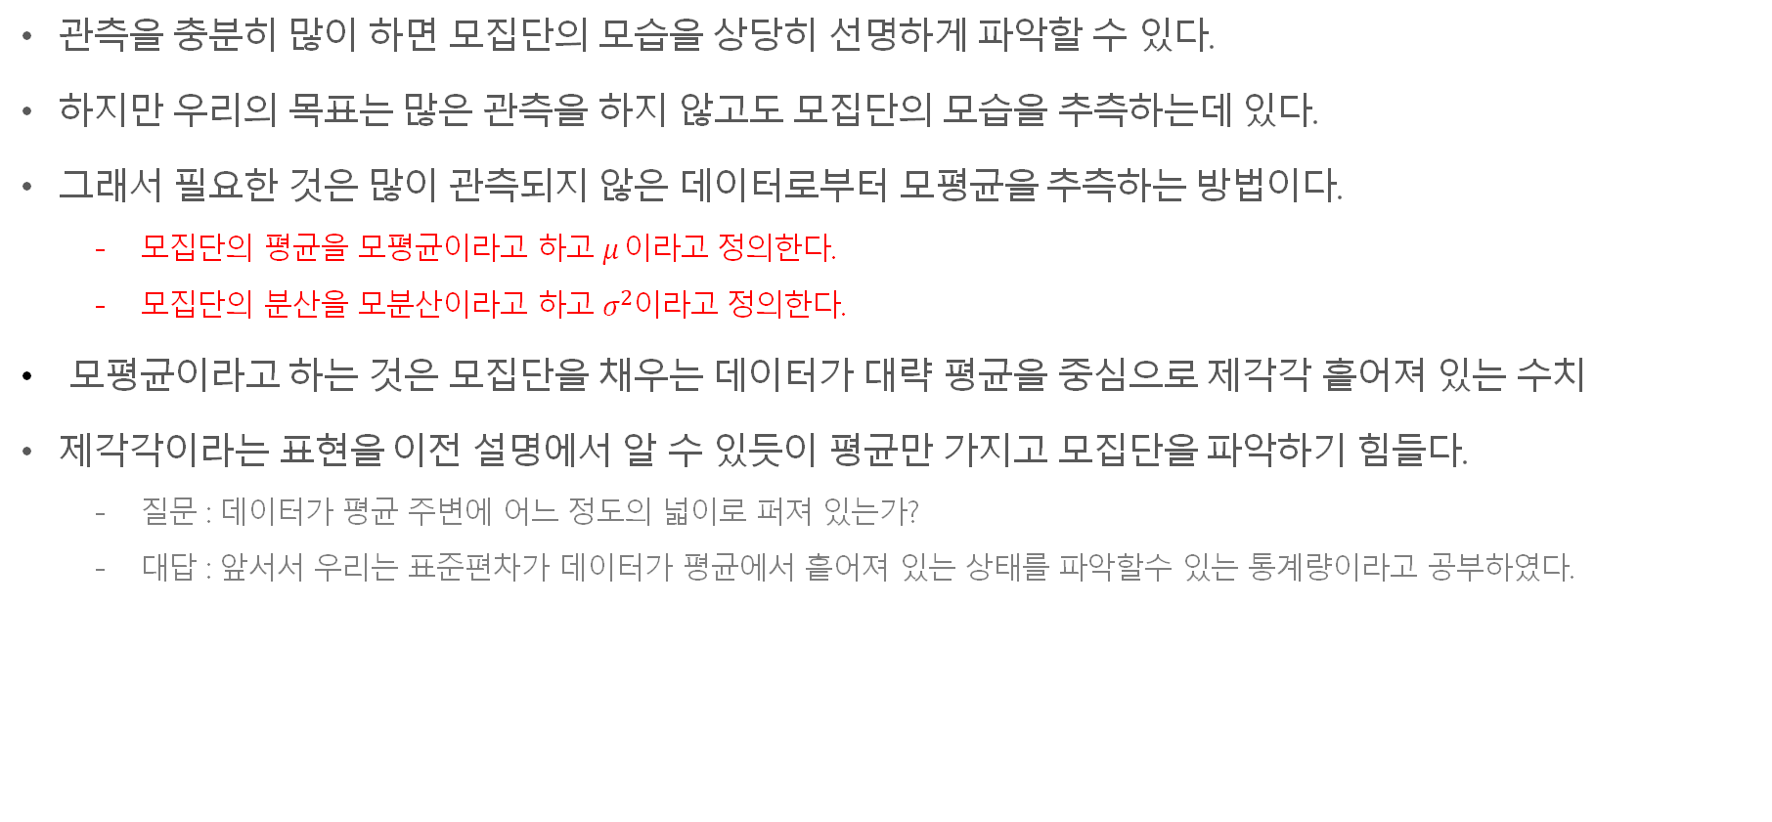
모집단과 통계적 추정

Slide 31
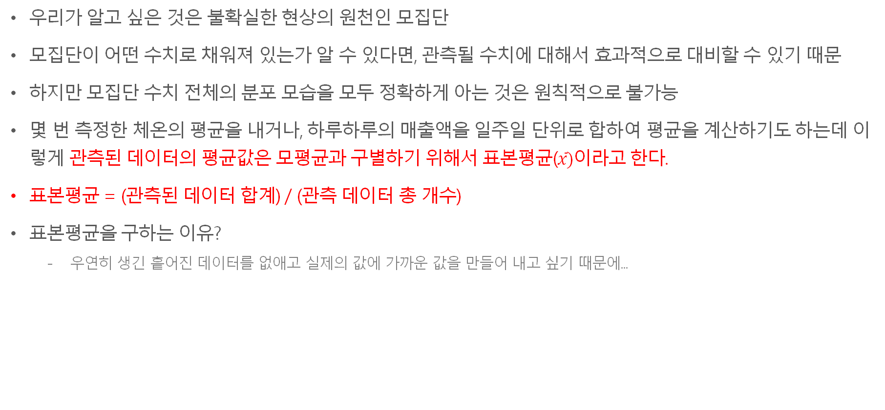
표본평균

Slide 32
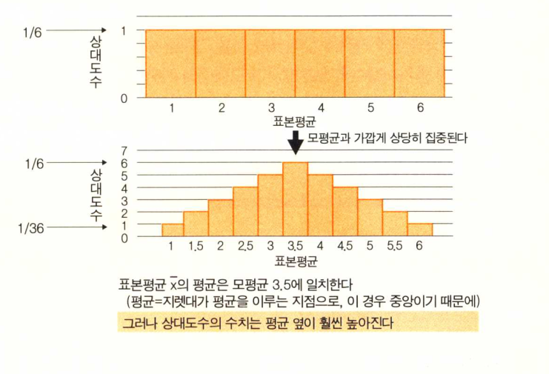
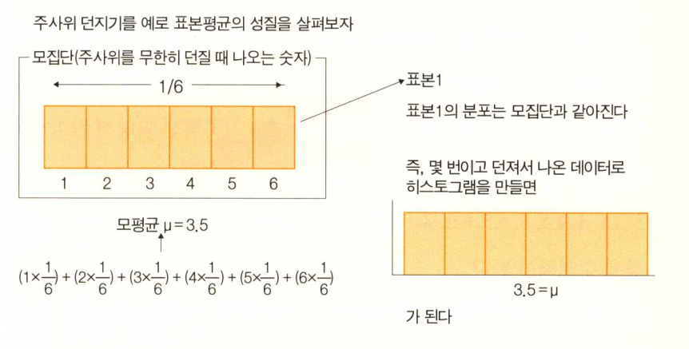
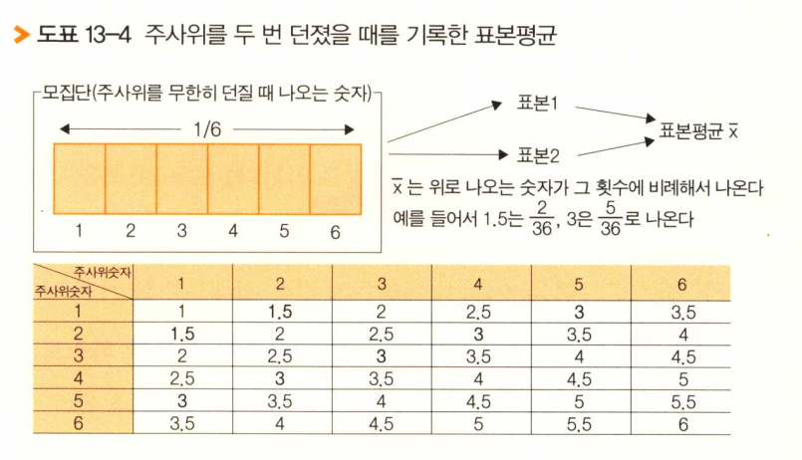
표본평균
주사위 던지기 예
여러 개의 데이터를 관측하여 표본평균을 구하면, 이것은 한 개의 데이터보다 휠씬 모평균에 가까운 값이라는 것을 기대할 수 있다. 관측 데이터를 증가시키면 증가시킬수록 표본평균이 모평균에 가까울 가능성이 높아진다.

Slide 33
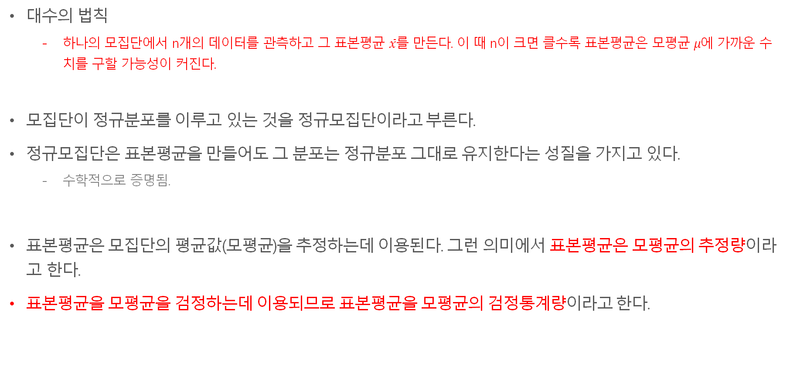
표본평균

Slide 34
표본평균의 성질
정규분포는 통계 분석에서 중요한 위치를 차지하고 있다. 모집단에서 반복적으로 표본을 추출해 각각 평균을 계산할 때, 이 평균들은 정규본포를 이룬다. 이것을 중심 극한 정리라 한다.
카지노의 크랩스(craps)라는 게임이 있다. 이 게임은 직육면체의 주사위 2 개를 사용하여 주사위 2개를 던져서 그 합을 계산하면 된다. 가장 작은 값은 (1, 1)의 값은 2이고 가장 큰 값은 (6, 6)의 값인 12이다. 아래는 그 예시이다.
이 게임에서 10,000번의 게임 결과에 대한 히스토그램을 그려봅시다.
2 – (1+1) – 1/36
3 – (1+2, 2+1) – 2/36
4 – (1+3, 3+1, 2+2) – 3/36
5 – (1+4, 4+1, 2+3, 3+2) – 4/36
6 – (1+6, 6+1, 2+4, 4+2, 3+3) – 5/36
7 – (1+6, 6+1, 2+5, 5+2, 3+4, 4+3) – 6/36
8 – (2+6, 6+2, 3+5, 5+3, 4+4) – 5/36
9 – (3+6, 6+3, 4+5, 5+4) – 4/36
10 – (4+6, 6+4, 5+5) – 3/36
11 – (5+6, 6+5) – 2/36
12 – (6+6) – 1/36

Slide 35
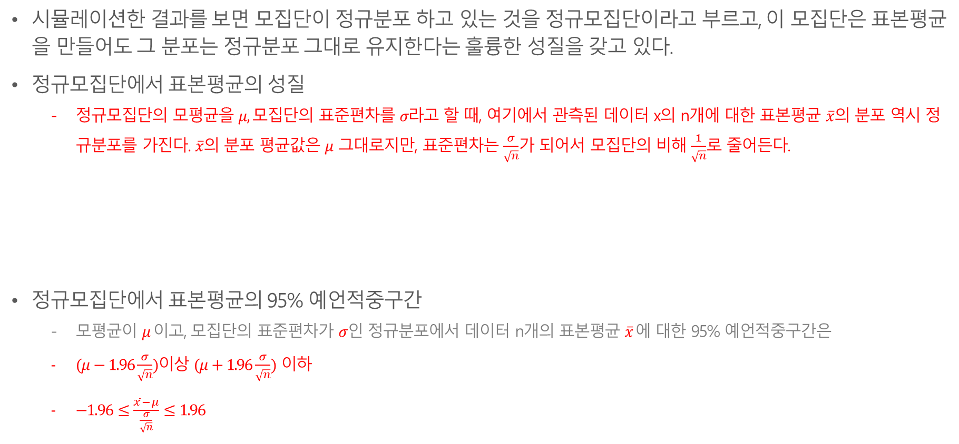
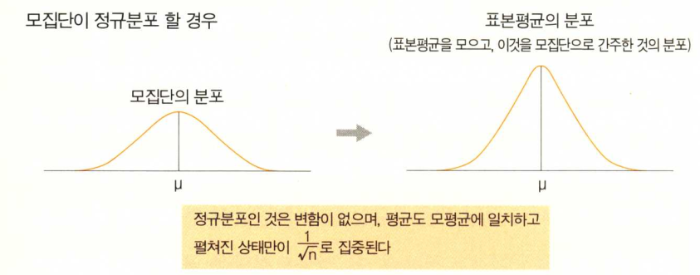
표본평균의 성질

Slide 36
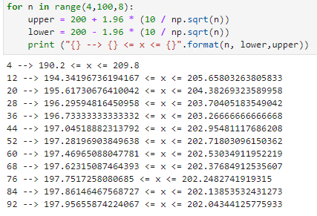

표본평균의 성질
모평균이 200, 표준편차가 10일때 관측된 데이터는 180.4이상 219.6이하의 범위로 들어간다라고 하면 95%의 확률로 맞는다.
아래 예제는 모집단에서 n개씩 관측하고 표본평균값이 들어가는 범위 형태(95%)를 예측한 범위이다.
표본평균을 만드는 개수가 늘어날수록 예언하는 구간이 좁아진다.

Slide 37

표본평균의 성질
모집단은 성인 여성 전체의 키 데이터다. 이 모집단의 모평균은 160cm이고, 모표준편차는 10cm다.
1. 이 모집단에서 데이터를 1개만 꺼낼 때, 이 수를 95%의 확률로 맞출 예언 범위를 계산하시요.
140.4 <= x <= 179.6
2. 이 모집단에서 데이터를 4개만 꺼내서 표본평균을 만든다. 이 표본평균값을 95%의 확률로 맞출 예언 범위는?
3. 이 모집단에서 데이터를 25개만 꺼내서 표본평균을 만든다. 이 표본평균값을 95% 확률로 맞출 예언 범위는?

Slide 38
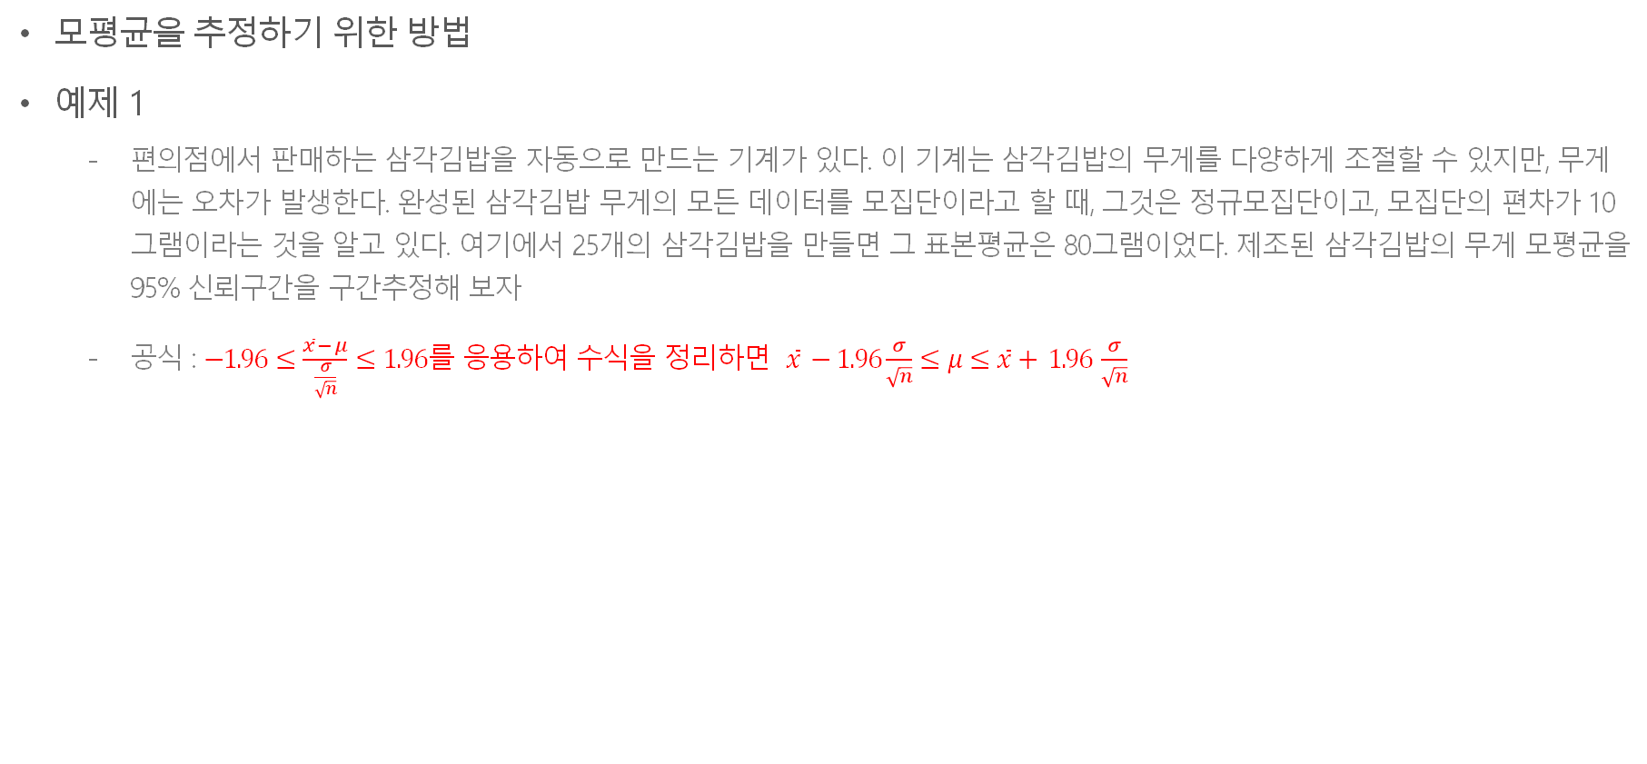
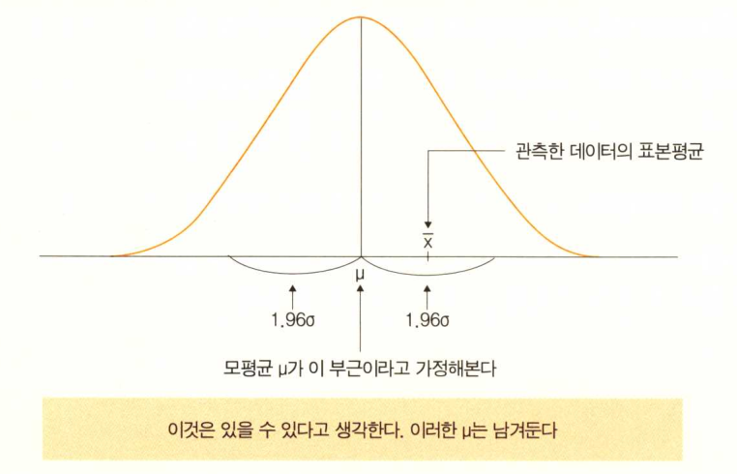
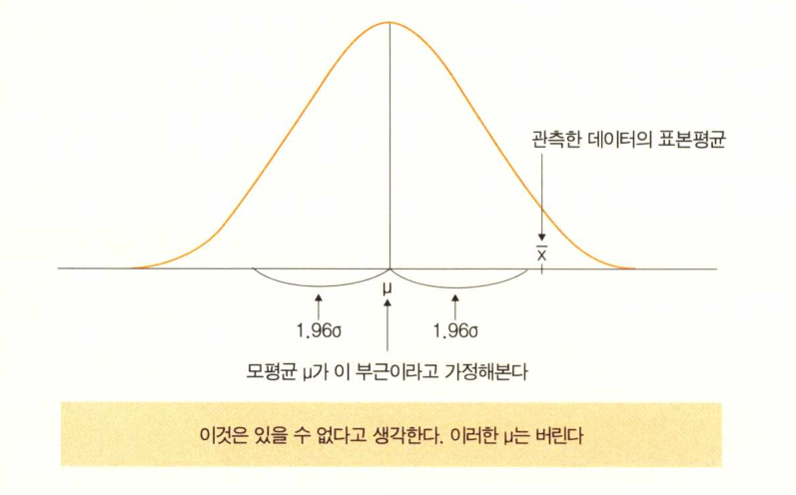
표본평균을 이용한 모평균의 구간추정

Slide 39
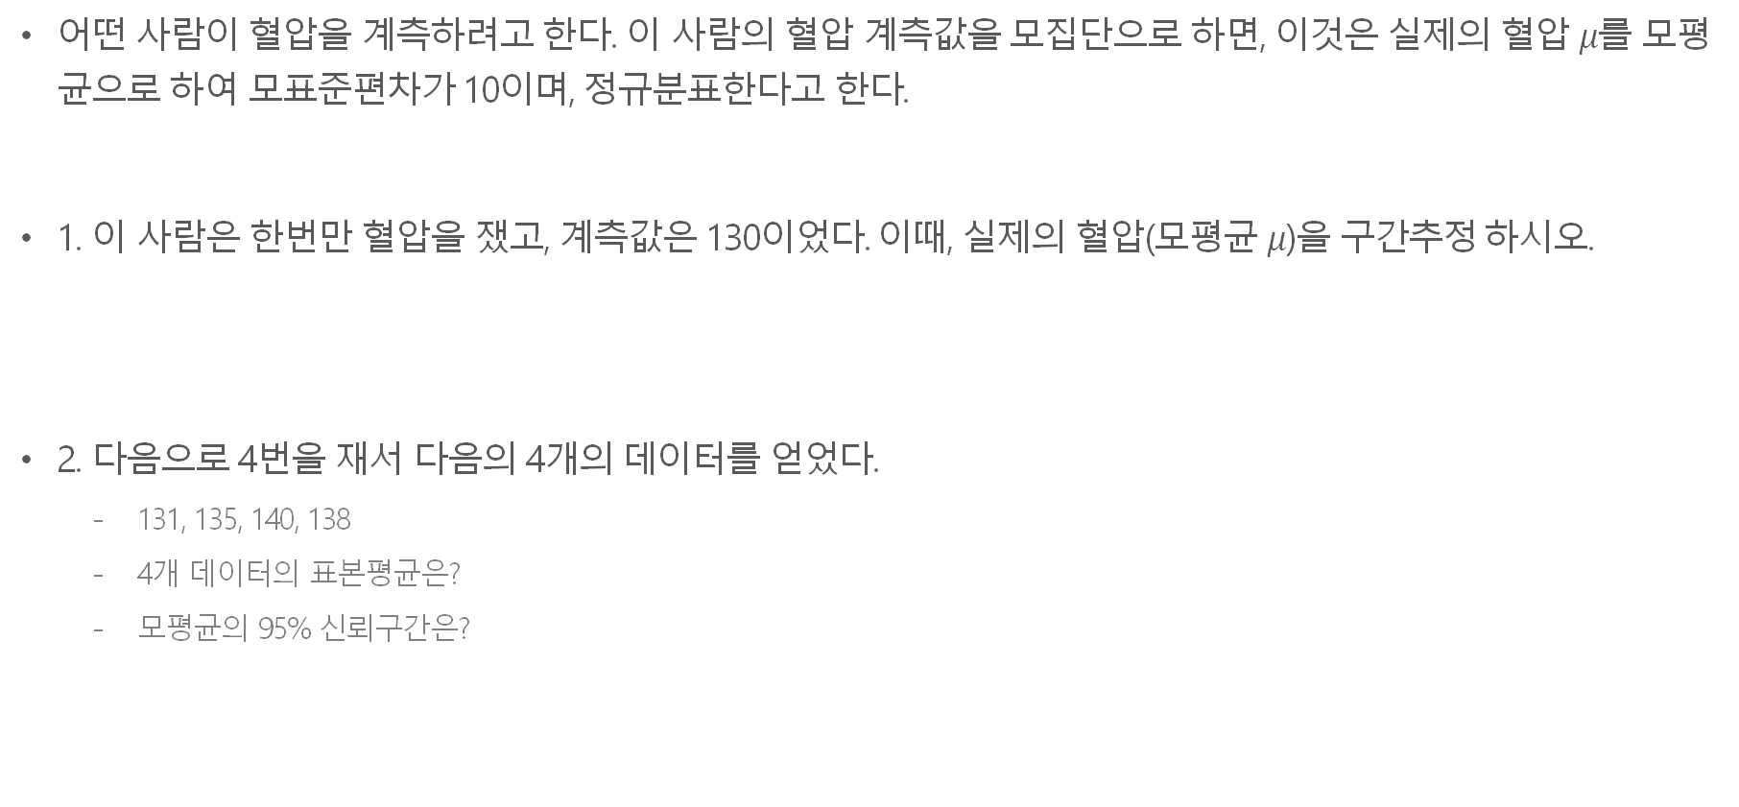
표본평균을 이용한 모평균의 구간추정

Slide 40
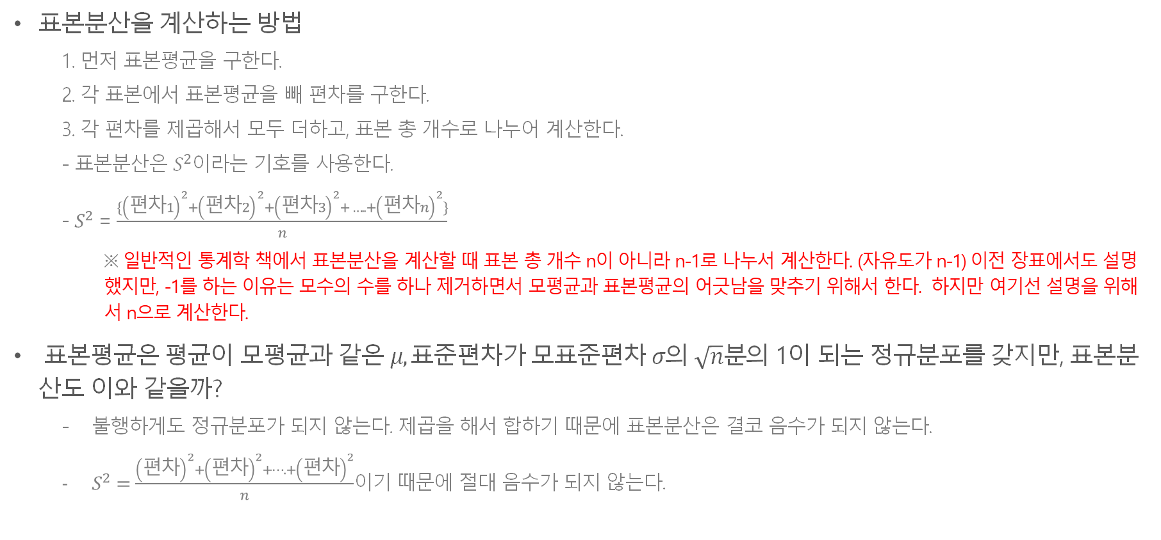
카이제곱분포

Slide 41
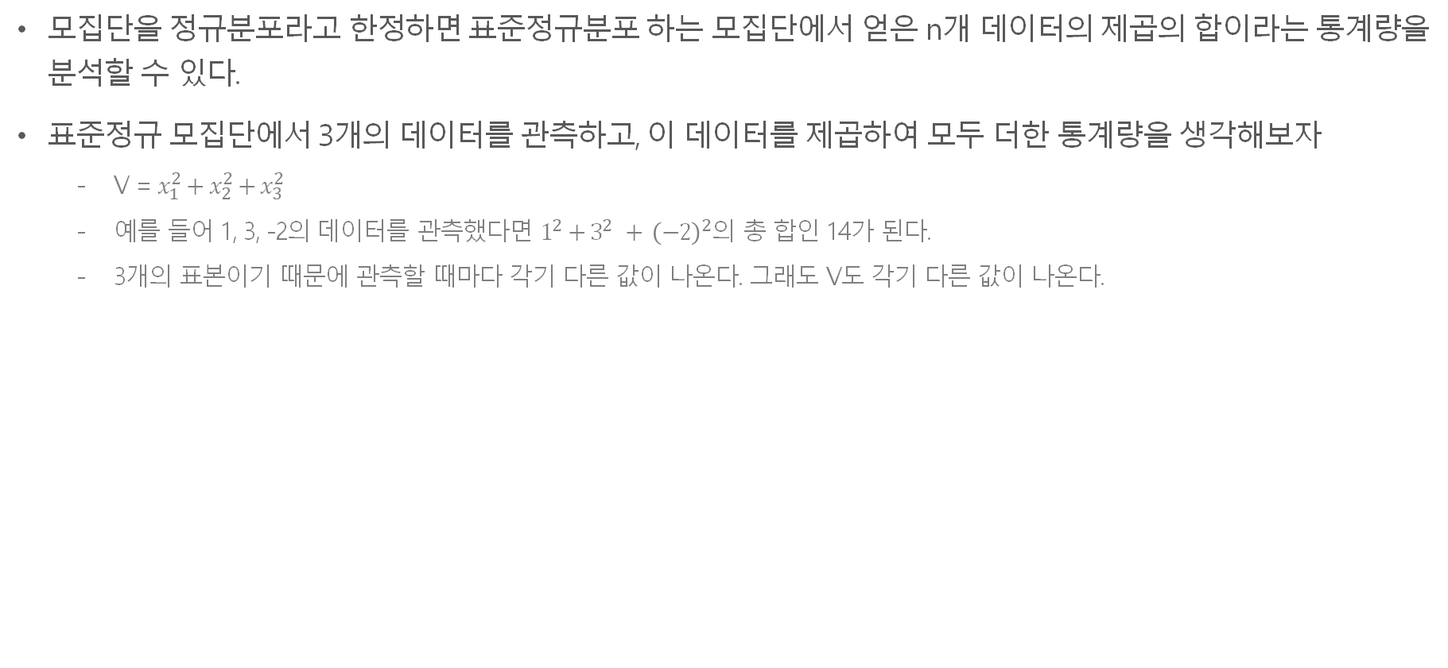
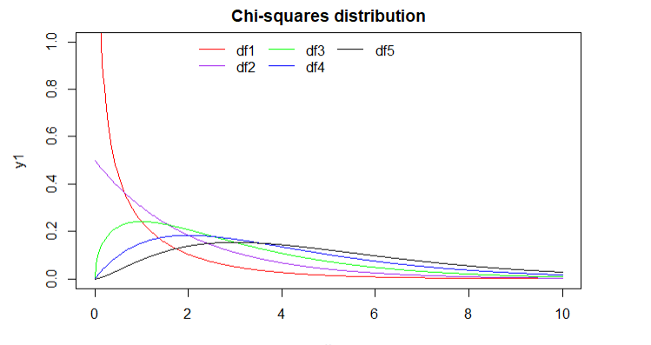
카이제곱분포

Slide 42
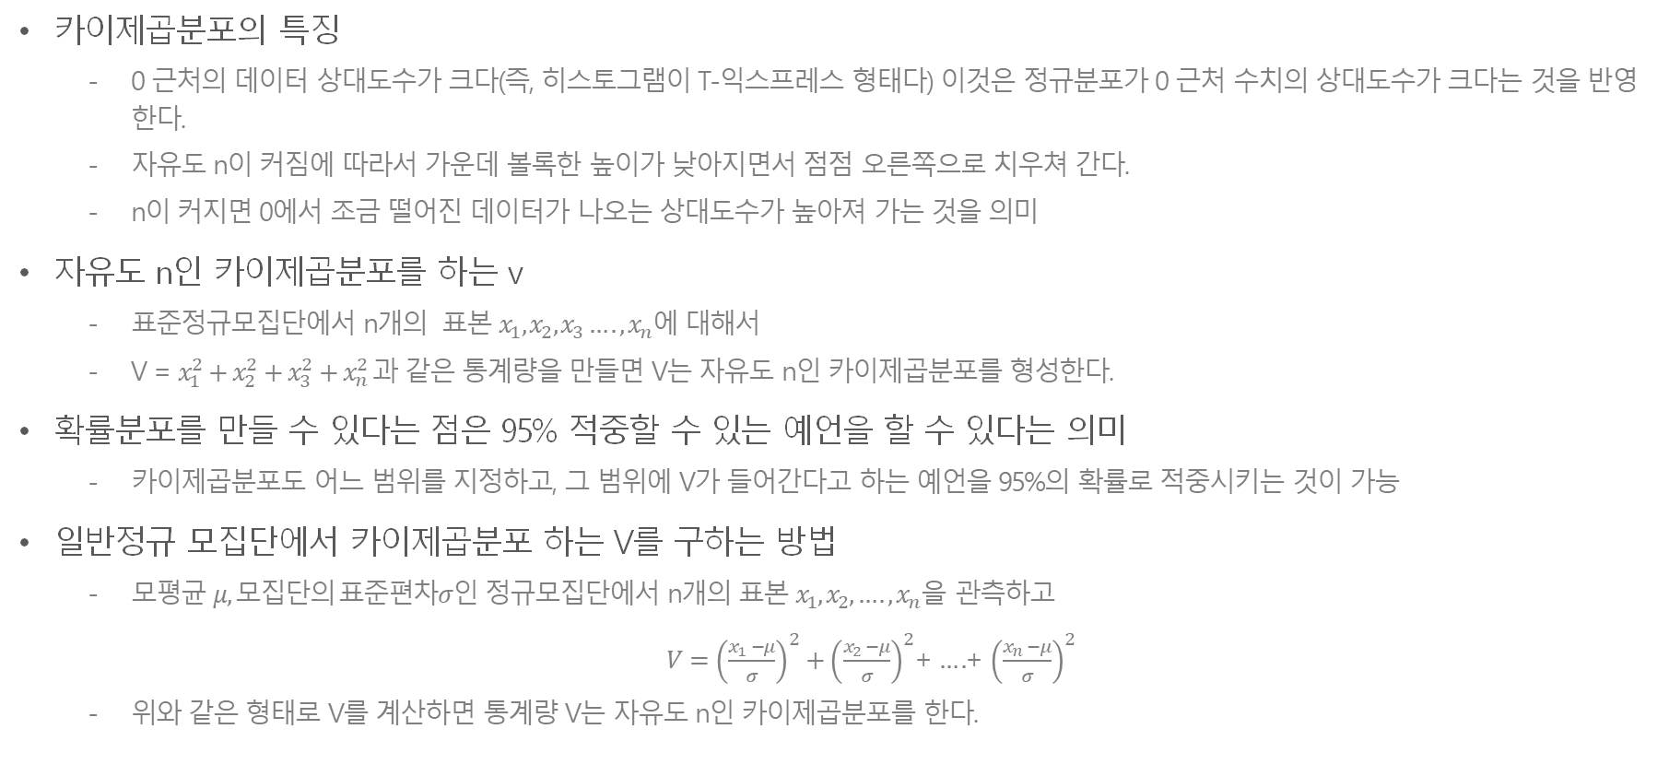
카이제곱분포

Slide 43
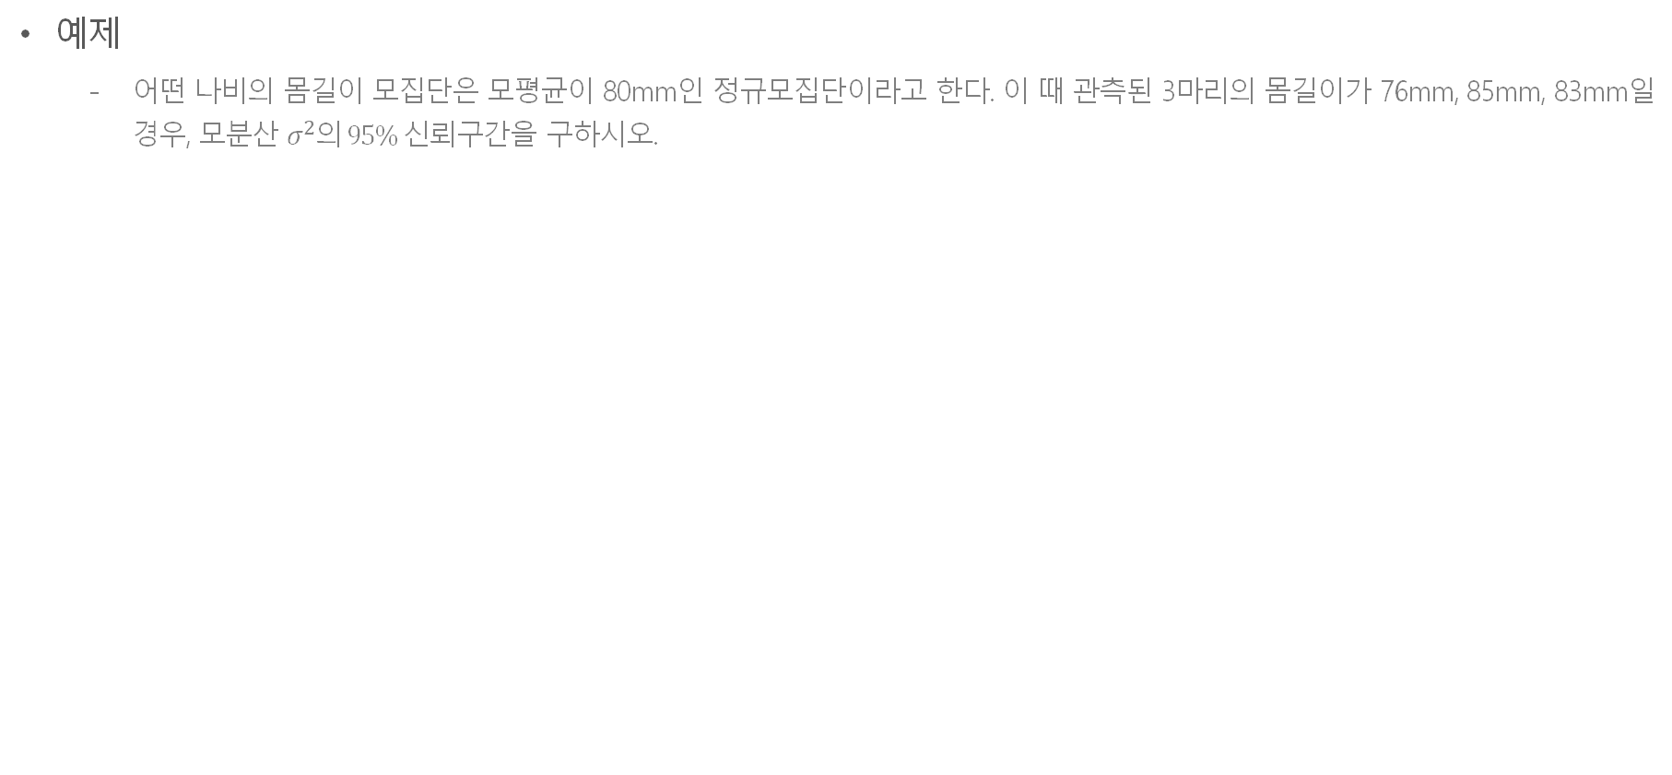
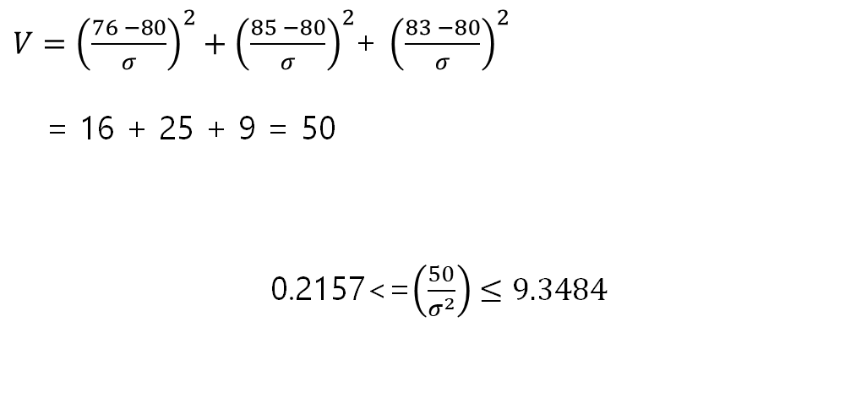
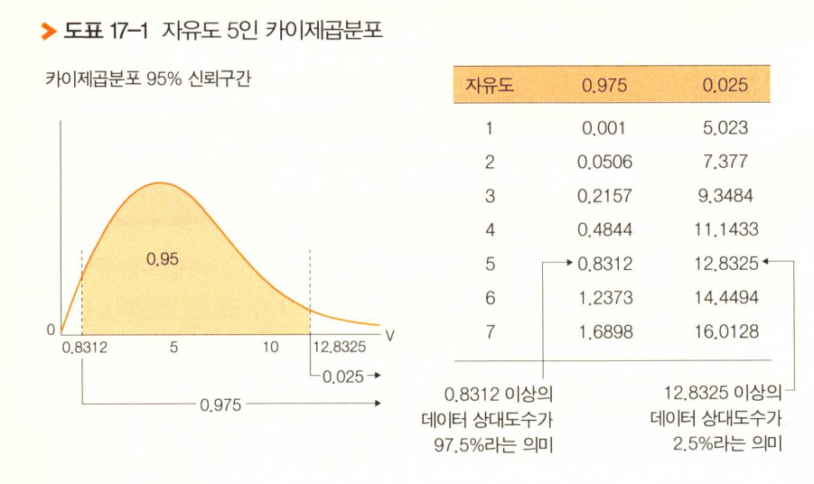
카이제곱분포

Slide 44
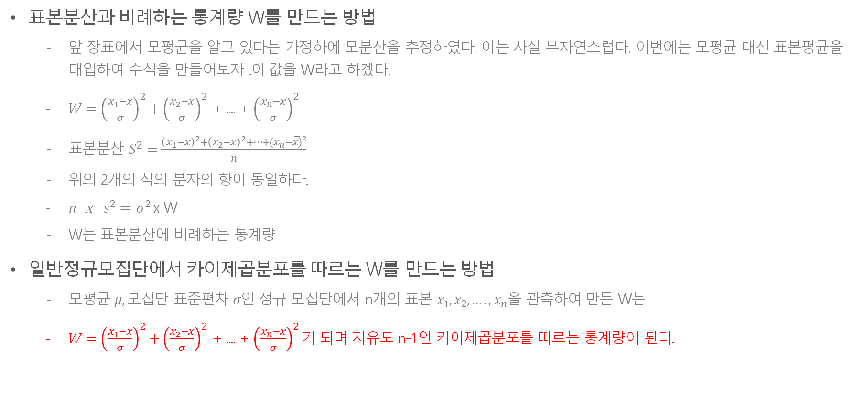
표본분산의 분포는 카이제곱분포

Slide 45
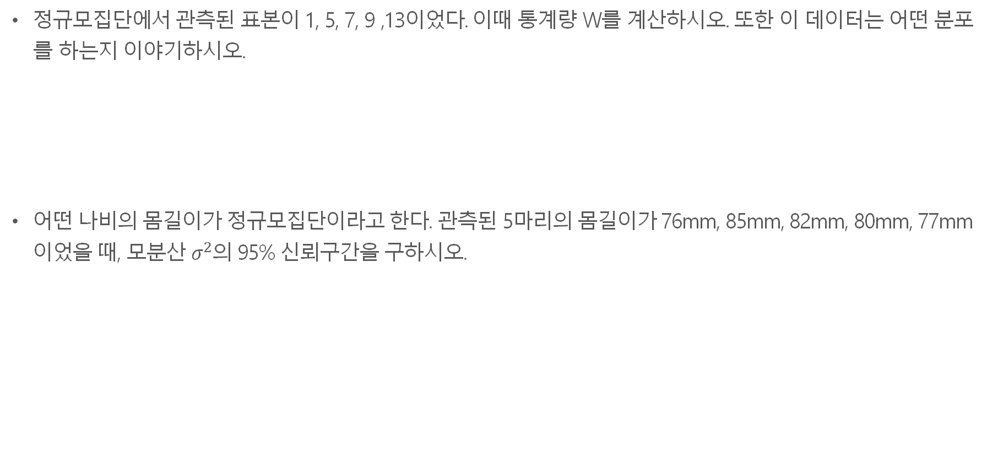
예제
x_bar = 80 54 / sigma^2
(16 + 25 + 4 + 9 )

Slide 46
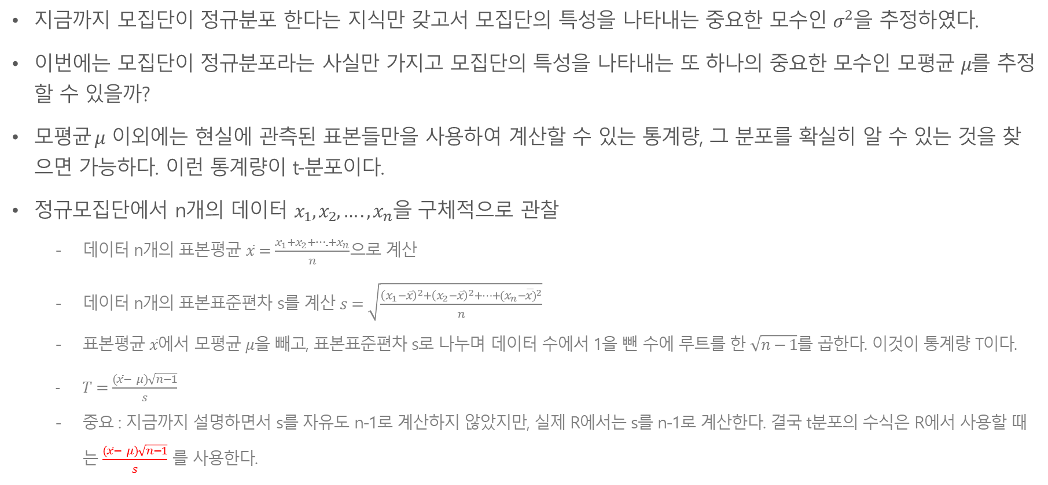
t-분포

Slide 47
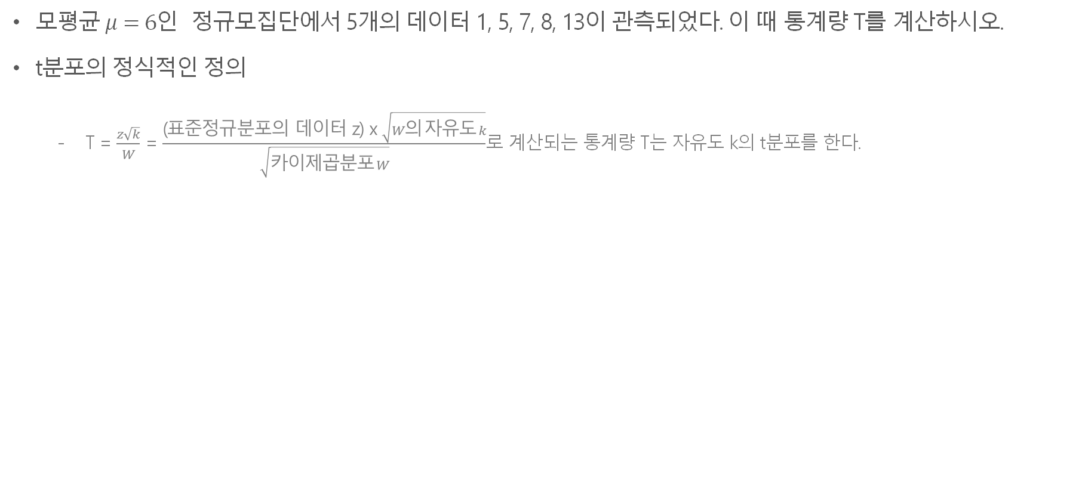
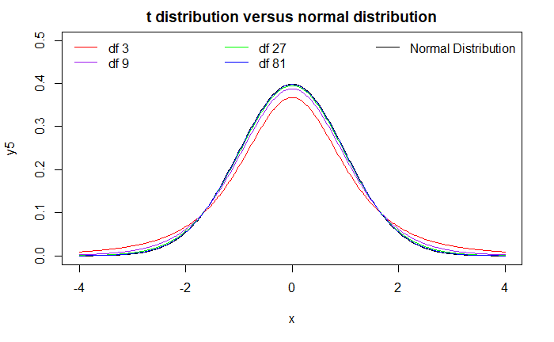
t-분포 예제

Slide 48
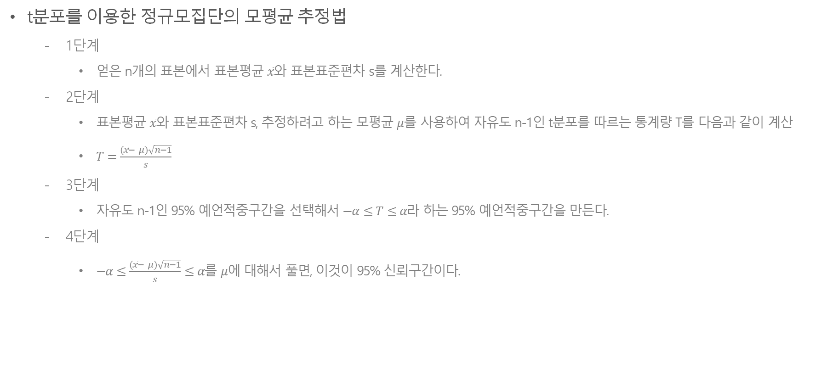
t-분포 정리

Slide 49


t-분포 예제
8.831760866327848
-2.365 ~ 2.365
78.0

Slide 50

통계적 검정 방법
자료의 특성에 따른 검정방법

Slide 51
t test – hypothesis
The null hypothesis (H₀) is that the true difference between these group means is zero.
The alternate hypothesis (H_{a}) is that the true difference is different from zero.
0.05

Slide 52

One-Sample T-Test
One-Sample T-test는 한 모집단의 평균이 어떤 특정한 값과 같은지 검증하는 통계 방법
t-test는 자료가 정규분포를 따른다는 가정한다.
데이터가 정규분포를 따르지 않는다면 Wilcoxon signed-rank test를 이용한다.
교재 6장 sleep 데이터를 사용한 t-test
이 데이터는 10명의 실험 자원자가 약 1과 2를 각각 먹었을 때 수면시간 증가를 기록한 것
문제를 간단하게 만들기 위해 약 1을 먹었을 때 수면시간의 증가만을 추려내자.
y <- sleep$extra[sleep$group == 1]
summary(y)
par(mfrow=c(2,2))
hist(y)
boxplot(y)
qqnorm(y)# 정규성 확인
qqline(y)
hist(y, prob= T)
lines(density(y), lty=2)

Slide 53

One-Sample T-Test(정규성 검정)
이전 장에서 t-test는 정규분포를 따른다는 가정이라고 이야기 했습니다.
정규성을 확인하는 방법으로 qqnorm 그래프를 그려보면 정규분포의 성격을 가진다면 직선을 중심으로 데이터가 분포되는 그림을 확인할 수 있습니다.
이번에는 R에서 제공되는 함수를 사용하여 정규성을 검정
shapiro.test() 함수를 사용하여 정규성을 test 합니다.
p-value=0.4079로 0.05보다 크므로 데이터가 정규분포를 따른다는
귀무가설은 기각하지 못합니다. 즉 y라는 데이터는 정규분포를
따르고 있다는 결론을 내리고 t-test를 진행하시면 됩니다.
정규분포를 따르지 않는다면 비모수 방법인 Wilcoxon signed-rank test를 진행합니다.
비모수 방법을 이용하기 전에 데이터를 어떤 방법을 적용해서 변환 했을 때 정규분포를 따르게 되는지 고려해봐야 합니다.
가장 많이 사용되는 변환은 log-변환, sqrt-변환, 역변환등이 있습니다.
> shapiro.test(y)
Shapiro-Wilk normality test data: y
W = 0.92581, p-value = 0.4079

Slide 54
One-Sample T-Test
기술통계량을 살펴보면 표본 10명 중 4명은 수면시간이 줄었고, 6명은 수면 시간이 늘었다. 표본평균 수면시간 증가는 0.75시간이었고, 표본표준편차는 1.8시간이다.
어떤 결론을 낼 수 있을까?
이 수면제는 효과가 있는가?
귀무가설 : 복용 전후가 같다.(효과가 없다.).
대립가설 : 복용 전후가 다르다.(효과가 있다.)
이 수면제의 효과는 얼마인가?(신뢰구간)
누군가 다른 사람이 이 수면제를 복용하면 어떤 효과가 있을 것인가?(예측)
이 수면제가 효과가 없다면 우리가 관측한 데이터(예제의 y의 값)의 t-value 값 보다 큰 값을 관측할 확률은 10.9%이다. 5% 미만으로 관측이 된다면 우연으로 관측될 가능성이 있다고 할 수 있지만, 5% 이상이기 때문에 관측된 값이 우연으로 나왔다고 생각하기엔 무리가 있다. 즉 수면제가 효과가 없다.
(greater : 우측 검정, less : 좌측 검정)
> t.test(y)
One Sample t-test
data: y t = 1.3257, df = 9, p-value = 0.2176
alternative hypothesis: true mean is not equal to 0
95 percent confidence interval: -0.5297804 2.0297804
sample estimates: mean of x 0.75
> t.test(y, alternative = 'greater')
One Sample t-test
data: y t = 1.3257, df = 9, p-value = 0.1088
alternative hypothesis: true mean is greater than 0
95 percent confidence interval: -0.2870553 Inf
sample estimates: mean of x 0.75

Slide 55

Paired T-Test

Slide 56

Paired t-test 예제
정규성 확인
shapiro.test 진행
par(mfrow=c(2,2))
boxplot(ft$Post_Pre)
hist(ft$Post_Pre)
qqnorm(ft$Post_Pre)
qqline(ft$Post_Pre)
hist(ft$Post_Pre, prob = T)
lines(density(ft$Post_Pre), lty=2)
귀무가설 : FT 복용 전후의 차이가 정규분포를 따른다.
대립가설 : FT 복용 전후의 차이가 정규분포를 따르지 않는다.
검정통계량 : W=0.9536
p-value : 0.5156 > 0.05
결정 : FT 복용 전후의 차이가 정규분포를 따른다.
> ft$Post_Pre <- ft$Postwt - ft$Prewt
> shapiro.test(ft$Post_Pre)
Shapiro-Wilk normality test
data: ft$Post_Pre
W = 0.95358, p-value = 0.5156

Slide 57
Paired t-test 예제
t-test 실행
아래와 같이 실행해도 동일한 결과를 얻을 수 있다.
> t.test(ft$Post_Pre)
One Sample t-test
data: ft$Post_Pre
t = 4.1849, df = 16, p-value = 0.0007003
alternative hypothesis: true mean is not equal to 0
95 percent confidence interval: 3.58470 10.94471
sample estimates: mean of x 7.264706
귀무가설 : 평균이 0이다.
대립가설 : 평균이 0이 아니다.
검정통계량 : t(df=16) = 4.1849
p-value : 0.0007003 < 0.05
결정 : 평균이 0이 아니다. 즉 FT 복용 전후의 체중에 유의미한 차이가 있다.
> t.test(ft$Postwt - ft$Prewt)
One Sample t-test
data: ft$Postwt - ft$Prewt
t = 4.1849, df = 16, p-value = 0.0007003
alternative hypothesis: true mean is not equal to 0
95 percent confidence interval: 3.58470 10.94471
sample estimates: mean of x 7.264706

Slide 58
Two-Sample T-Test
가장 흔한 실험 연구는 실험군과 대조군에 서로 다른 개입을 적용시킨 후 두 집단의 평균이 같은지를 비교하여 개입 효과의 차이를 평가하는 것이다.
이 경우 two-sample t-test를 사용하는데, 쌍을 이룬 두 변수의 간에 차이의 평균이 0인지 검정하는 paired t-test와는 달리 서로 독립적인 두 집단의 평균의 차이가 0인지를 검정한다.
t-test 순서
두 집단의 분산이 같은지를 검정한다.(var.test())
분산이 다르면 Welch의 t-test를 적용한다.(t.test())
분산이 같으면 pooled varianc를 이용한 t-test를 적용한다.(var.equal = T)

Slide 59

Two-Sample T-Test

Slide 60

Two-Sample T-Test

Slide 61

Two-Sample T-Test
예제) sleep 데이터를 사용하여 확인해보자
> sleep
extra group ID
1 0.7 1 1
2 -1.6 1 2
3 -0.2 1 3
4 -1.2 1 4
5 -0.1 1 5
6 3.4 1 6
....
16 4.4 2 6
17 5.5 2 7
18 1.6 2 8
19 4.6 2 9
20 3.4 2 10
> sleep.1 <- sleep[, -3]
boxplot를 사용하여 데이터의 분포를 확인
p-value가 0.05보다 크기 때문에 귀무가설을 받아들인다.
var.test()
두 집단의 분산의 차이를 검정하는 함수
> boxplot(extra ~ group, data=sleep.1)
> var.test(extra ~ group, sleep.1)
F test to compare two variances
data: extra by group
F = 0.79834, num df = 9, denom df = 9, p-value = 0.7427
alternative hypothesis: true ratio of variances is not equal to 1
95 percent confidence interval:
0.198297 3.214123
sample estimates:
ratio of variances
0.7983426
extra 데이터를 group기준으로 출력
H0 : 두 집단은 분산의 비는 1이다. (두 집단의 분산이 같다.)
H1 : 두 집단의 분산의 비는 1이 아니다.
두 그룹의 분산 차이가 존재하는지 확인

Slide 62
Two-Sample T-Test
ID값을 삭제했기 때문에 두 그룹의 사람은 독립이라고 가정하였다.
Two-Sample를 위해서 임의로 만든 설정이니 혼돈하지 말것.
두 group의 분산이 같다는 것을 var.test()로 확인하였다.
이제 t-test를 진행한다. Two Sample T-test를 진행할 때는 t-test()를 옵션을 설정해야 한다. var.equal = TRUE로 설정한다.
위의 결과의 p-value값이 0.05보다 크기 때문에 귀무가설은 기각할 수없다.
Paired T-test를 사용하면 다른 결과를 얻게 된다.(위의 주의사항참조)
옆의 결과를 보면 위의 Two Sample t-test와 다른 결과를 확인할 수 있다.
곧 group 1,2의 모평균이 0이 아니다, 곧 두 모평균은 차이가 있다.
따라서 두 수면제의 수면시간 증가 정도가 다르다고 결론
> t.test(extra ~ group, data=sleep.1, var.equal=T)
Two Sample t-test
data: extra by group
t = -1.8608, df = 18, p-value = 0.07919
alternative hypothesis: true difference in means is not equal to 0
95 percent confidence interval:
-3.363874 0.203874
sample estimates:
mean in group 1 mean in group 2
0.75 2.33
H0 : 모평균 차이가 없다.
H1 : 모평균 차이가 있다.
> with(sleep, t.test(extra[group==1], extra[group==2], paired = T))
Paired t-test
data: extra[group == 1] and extra[group == 2]
t = -4.0621, df = 9, p-value = 0.002833
alternative hypothesis: true difference in means is not equal to 0
95 percent confidence interval:
-2.4598858 -0.7001142
sample estimates:
mean of the differences
-1.58

Slide 63
참고자료
세상에서 가장 쉬운 통계학 입문 - 고지마 히로유키
그림으로 쉽게 배우는 통계분석 - 원제무,이수일
그림으로 설명하는 개념 쏙쏙 통계학 - 와쿠이 요시유키,와쿠이 사다미

